Slide 1
威脅建模與MITRE ATT&CK報告
11201高等資訊安全實務_資工碩一
學生姓名:易佑玫
教師:恩師龍大大

Slide 2
Threat Modelling 威脅建模
Attack Tree攻擊樹
Cyber Killing Chain
MITRE ATT&CK

Slide 3
威脅建模
威脅建模（Threat Modeling）一種在早期開發階段識別潛在安全問題的系統化方法
它允許團隊提前考慮到安全性問題，並整合到產品設計中，而不是在系統開發完成後才處理安全問題。
威脅建模通常包括以下步驟：
1. 識別資產（Identify Assets）- 確定需要保護的資產，例如數據、系統、硬件等。
2. 創建架構（Create an Architecture） - 描繪系統架構的概要，包括所有組件、數據流以及交互界面。
3. 確定和評估威脅（Identify and Evaluate Threats）- 使用不同的技術來確定系統可能面臨的威脅。
4. 確定弱點（Identify Vulnerabilities）- 考慮哪些部分最可能被威脅利用。
5. 確定風險（Determine Risks） - 評估由於威脅和弱點所導致的風險程度。
6. 提出緩解措施（Propose Mitigations）- 為潛在的威脅和弱點提供解決方案和緩解策略。
7. 文件和溝通（Document and Communicate） - 記錄威脅建模過程和結果，與相關利益相關者進行溝通。
8. 評估安全控制（Evaluate Security Controls）- 確定現有安全控制的效用，並提出增強措施。

Slide 4
Threat Modelling威脅建模: Stride | DREAD
https://zh.wikipedia.org/zh-tw/STRIDE
STRIDE是微軟的Praerit Garg和Loren Kohnfelder建立的威脅模型
目的是在找出電腦安全上的威脅。 是六種安全威脅分類英文的字首組成
STRIDE一開始是設計作為威脅模型分析程序的部份。STRIDE是威脅模型，讓分析者可以理解威脅系統的方式，並設法找出威脅。
STRIDE可以和目標系統的模型一起使用。分析過程會將程序、資料儲存、資料流及信任邊界（Trust boundaries）進行完整的拆解。
安全專家會用STRIDE來回答這個問題：「目前運作的系統中，哪些地方可能會有問題？」
每一個的威脅都會影響理想的系統屬性
Property屬性 | Threat | 定義 | 範例
驗證 Authentication | 欺騙 Spoofing | 冒充某物或他人。 | 冒充 billg、microsoft.com 或 ntdll.dll 中的任何一個
完整性 Integrity | 篡改_ Tampering | 修改數據或代碼 | 修改磁盤或 DVD 上的 DLL，或在數據包穿越 LAN 時修改數據包。
不可否認性 Non-repudiation | 否認_ Repudiation | 聲稱沒有採取任何行動。 | “我沒有發送那封電子郵件，” “我沒有修改那個文件，”
保密 Confidentiality | 信息披露 Information Disclosure | 向未經授權查看信息的人公開信息 | 允許某人閱讀 Windows 源代碼；將客戶列表發佈到網站。
可用性 Availability | 拒絕服務 Denial of Service | 拒絕或降低向用戶提供的服務 | 使 Windows 或網站崩潰、發送數據包並佔用數秒的 CPU 時間，或者將數據包路由到黑洞。
授權 Authorization | 特權提升 Elevation of Privilege | 未經適當授權就獲得能力 | 允許遠程互聯網用戶運行命令是一個典型的例子，但從受限用戶到管理員也是 EoP。
https://learn.microsoft.com/en-us/azure/security/develop/threat-modeling-tool-threats

Slide 5
Threat Modelling 威脅建模
無人機安全的威脅建模
資產識別：無人機硬體、控制信號、攜帶的敏感負載（如攝像頭）。
架構創建：無人機的飛行控制系統、遙控器、數據傳輸和處理系統。
威脅評估：未授權控制、信號干擾、系統劫持、隱私侵犯、物理損壞。
弱點確定：無線通訊安全、物理安全、軟體漏洞。
智慧城市安全的威脅建模
資產識別：市政基礎設施、交通管理系統、監控系統、市民數據。
架構創建：整合的管理中心、各種感測器和IoT設備、數據儲存和處理設施。
威脅評估：系統滲透、數據竊取、服務拒絕攻擊、數據和通訊干擾。
弱點確定：數據保護措施、身份認證、網路安全、供應鏈安全。
自駕車安全的威脅建模
資產識別：車載計算系統、感測器和攝像頭、控制軟體、乘客安全。
架構創建：自駕車的感知、決策、控制系統，以及車載通訊（V2X）。
威脅評估：惡意軟體攻擊、假訊息注入、隱私洩露、遙控劫持。
弱點確定：演算法和軟體安全、通訊協議安全、更新和補丁管理。

Slide 6
Threat Modelling 威脅建模
低軌通訊衛星安全的威脅建模
資產識別：衛星硬體、地面站、數據傳輸、用戶終端。
架構創建：衛星的軌道控制系統、地面控制系統、數據中繼和處理。
威脅評估：信號干擾、軌道劫持、數據截取、衛星物理攻擊。
弱點確定：加密措施、接入控制、信號完整性、硬體安全性。
5G安全| 6G安全的威脅建模
資產識別：基站、核心網路、用戶設備、數據。
架構創建：5G/6G網路的分佈式架構、核心網路、邊緣計算、無線接入網路。
威脅評估：供應鏈攻擊、欺騙攻擊、訊息傳輸攔截、身份冒充。
弱點確定：端到端加密、網路分片安全、設備認證、更新升級。

Slide 7
Attack Tree攻擊樹
一種分析平台安全性的圖形模型，它描述了攻擊者可能會使用的不同方式來達成他們的不法目標。
攻擊樹的結構通常是一個逆向樹狀圖，其根節點表示攻擊目標
葉子節點則表示達到該目標的不同方法或步驟
中間的節點表示達到目標所需的中間步驟或子目標
每個節點都可以進一步細分，形成一個新的攻擊樹
攻擊樹可以用來：
識別威脅 - 描述攻擊者可能利用的不同途徑。
評估風險 - 通過攻擊樹可以評估每種攻擊途徑的風險，並確定哪些路徑最可能被攻擊者選擇。
設計防禦措施 - 基於對攻擊途徑的理解，可以設計出對策來阻止或減輕攻擊。
量化安全性 - 攻擊樹可以幫助量化安全措施的有效性，以及它們對抵抗攻擊的貢獻程度。

Slide 8
Attack Tree攻擊樹
攻擊樹（Attack Tree）的元素包括：
1. 根節點（Root Node）：
- 代表攻擊者的主要目標，例如“竊取敏感數據”或“獲得系統訪問權”。
2. 中間節點（Intermediate Nodes）：
- 描述達到根節點目標所需完成的中間目標或子目標。
- 可以表示為攻擊步驟、策略或階段。
3. 葉子節點（Leaf Nodes）：
- 表示實現最終或中間目標的具體技術、方法或行動。
- 通常是攻擊者實際執行的攻擊向量、工具或技巧。
4. 分支（Branches）：
- 連接節點的線，表示攻擊途徑或步驟之間的邏輯關係。
- 分支可以代表邏輯“AND”或“OR”條件，反映攻擊者執行攻擊所需的步驟組合或選項。
5. 注釋（Annotations）：
- 對攻擊步驟的額外說明，可能包括難度、成本、所需時間或成功的可能性。

Slide 9
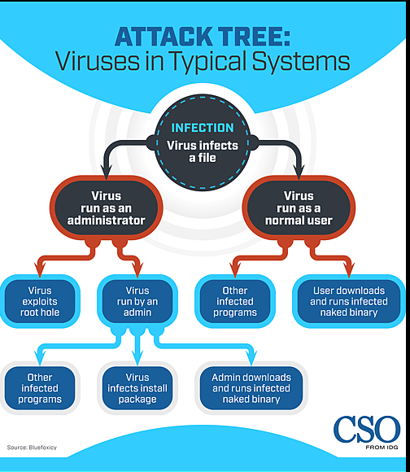
成功感染文件的不同方式之攻擊樹
https://billows888.pixnet.net/blog/post/323497549-threat-modeling%E5%A8%81%E8%84%85%E6%A8%A1%E5%9E%8B%E8%AA%AA%E6%98%8E%EF%BC%9A%E9%A0%90%E6%9C%9F%E7%B6%B2%E8%B7%AF%E6%94%BB%E6%93%8A%E7%9A%84%E9%81%8E

Slide 10
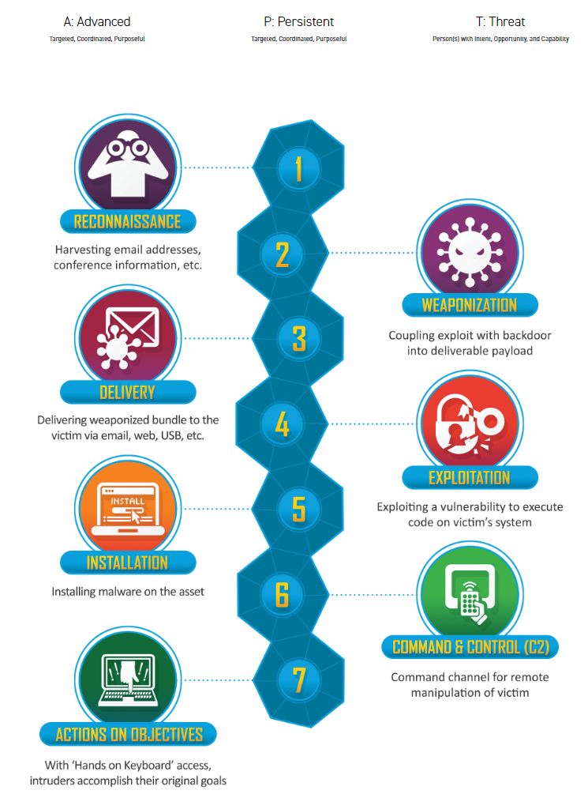
Cyber Killing Chain
https://www.lockheedmartin.com/en-us/capabilities/cyber/cyber-kill-chain.html
https://en.wikipedia.org/wiki/Kill_chain
網路攻擊鏈(Cyber Kill Chain) 7個環節
1.偵查 Reconnaissance | 攻擊者收集目標對象的資料，如電子郵件信箱、社群平台的資料，以找到可以下手的弱點；或是透過工具，掃描目標對象的網站、系統，得知使用的系統種類、版本
2.武裝 Weaponization | 攻擊者使用現成的開源工具或是自行開發專屬的惡意程式
3.遞送 Delivery | 攻擊者將攻擊武器送入目標的系統內，如透過釣魚信件裡的連結、夾帶木馬的盜版軟體、隨身碟
4.漏洞利用 Exploitation | 確保遞送的惡意軟體，藉由目標對象的系統漏洞，得以順利開啟，並使攻擊者獲得控制權
5.安裝 Installation | 攻擊者確保自身可以長期控制目標的系統內，以有足夠的時間進行後續環節
6.發令與控制 Command & Control | C2 攻擊者潛伏在目標的系統內，收集資料，探索環境，以便審慎規劃後續行動。
7.行動 Actions | 根據攻擊者的最終目標，採取行動，如破壞系統、竊取機密資料、勒索目標對象
https://teamt5.org/tw/posts/what-is-cyber-kill-chain/

Slide 11
MITRE ATTACK
MITRE ATT&CK（攻擊）是一個知識庫，用於描述對抗網絡基礎設施的不同階段和方法。
"ATT&CK"是"Adversarial Tactics, Techniques, and Common Knowledge"（對手戰術、技術和共有知識）的縮寫。
知識庫被廣泛用於網絡安全領域，幫助安全專家理解和對抗網絡威脅。
MITRE是一個美國的非盈利組織，提供聯邦政府以技術支援，特別是在防衛、國內安全和信息技術方面。
ATT&CK知識庫是MITRE為了提高網絡防禦和對抗策略而開發和維護的，並且對外界是免費可用的。它包括了廣泛的手段和策略，這些都是基於真實世界中對手的觀察和報告。

Slide 12
MITRE ATTACK
MITRE ATT&CK 框架包含以下主要組成部分：
1. 戰術（Tactics )- 攻擊者在攻擊過程中想要達成的目標，例如資訊收集、提權、持久化、命令和控制等。
2. 技術（Techniques）- 攻擊者為達成戰術目標所使用的具體方法或手段。
3. 子技術（Sub-techniques） - 技術中更具體的行為或變體。
4. 程式（Procedures） - 攻擊者執行技術的具體例子。
5. 事前預防（Mitigations） - 降低技術成功使用的策略或技術。
6. 檢測（Detection） - 識別技術使用的指標和方法。

Slide 13
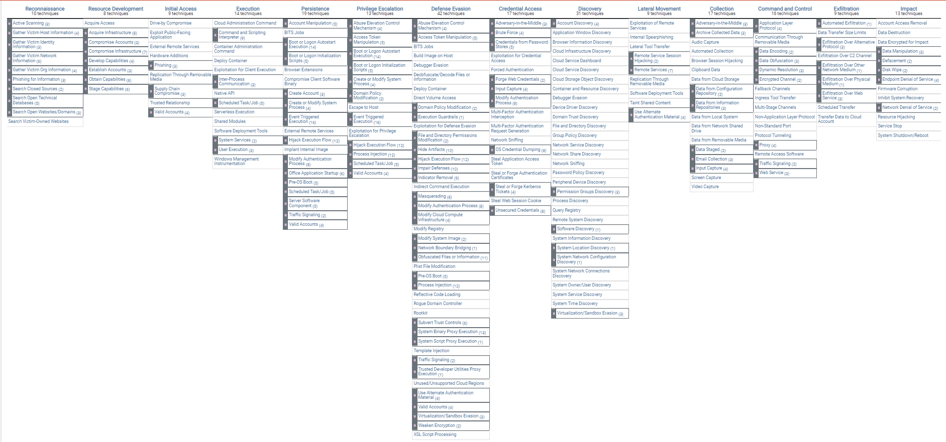
資安威脅趨勢 MiTRE Att@ck
https://attack.mitre.org/

Slide 14
Tactics(戰術), Techniques, and Procedures (TTP) 用以描述威脅行動者的攻擊模式或特徵 一份有價值的威脅情資報告會提供詳盡的 TTPs 分析，協助使用者深入了解該次攻擊事件，從而採取正確的防禦措施
戰術(tactic) | 以宏觀層次描述描述網路攻擊
技巧(technique): | 比戰術的細節更多，提供完整的脈絡
程序(procedure): | 說明完整的攻擊過程，較技巧所提供的資訊更詳細
Tactics戰術(Techniques技巧數目)
1.偵察Reconnaissance(10)
2.資源開發Resource Development(8)
3.初步存取 Initial Access(10)
4.執行Execution(14)
5.持續性Persistence(20)
6.權限提升Privilege Escalation (14)
7.閃避掉防禦機制 Defense Evasion(43)
8.存取憑證 Credential Access(17)
9.發現Discovery(32)
10.橫向移動Lateral Movement(9)
11.收集Collection(17)
12.命令與控制Command and Control(17)
13.外洩Exfiltration(9)
14.衝擊Impact(14)
https://csrc.nist.gov/glossary/term/tactics_techniques_and_procedures
https://teamt5.org/tw/posts/what-are-tactics-techniques-and-procedures-ttps/

Slide 15
偵察Reconnaissance戰術的10大類型技術
Active Scanning - 主動掃描（3）
Gather Victim Host Information - 收集受害者主機信息（4）
Gather Victim Identity Information - 收集受害者身份信息（3）
Gather Victim Network Information - 收集受害者網絡信息（6）
Gather Victim Org Information - 收集受害者組織信息（4）
Phishing for Information - 釣魚獲取信息（3）
Search Closed Sources - 搜索封閉來源（2）
Search Open Technical Databases - 搜索開放技術數據庫（5）
Search Open Websites/Domains - 搜索開放網站/域名（3）
Search Victim-Owned Websites - 搜索受害者擁有的網站

Slide 16
Active Scanning 主動掃描
攻擊者可能執行主動偵察掃描，以收集在目標選定過程中可以使用的信息。主動掃描是指攻擊者通過網絡流量對受害者基礍進行探測，與不涉及直接互動的其他形式的偵察相對立。
根據對想要收集的信息，攻擊者可能執行不同形式的主動掃描。這些掃描也可以以不同的方式執行，包括使用網絡協議的本地功能，例如 ICMP。這些掃描的信息可能揭示其他形式的偵察機會，建立操作資源，以及初始訪問
Sub-techniques (3) |  | 中文
ID | Name
T1595.001 | Scanning IP Blocks | 掃描 IP 區塊
T1595.002 | Vulnerability Scanning | 漏洞掃描
T1595.003 | Wordlist Scanning | 字典掃描

Slide 17
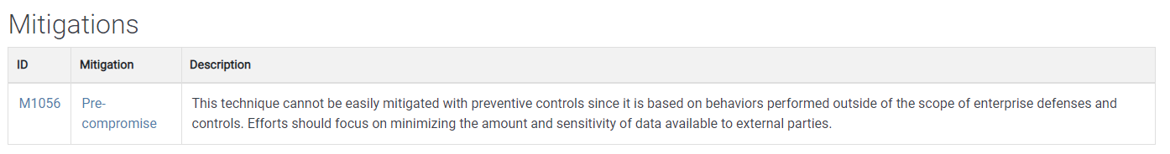
ID: M1056
Mitigation: Pre-compromise（事前防範）
Description:這種技巧無法輕松通過預防性控制來緩解，因為它基於在企業防禦和控制範圍之外執行的行為。努力應該集中在減少對外部方的可用數據量和敏感性。

Slide 18
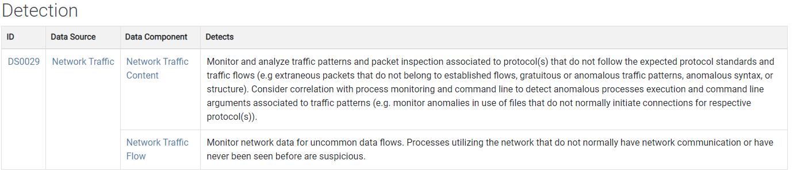
ID: DS0029
Data Source: Network Traffic（網絡流量）
Data Component:
Network Traffic Content（網絡流量內容）
Network Traffic Flow（網絡流量流動）
Detects:
監視和分析與未符合預期協議標準和流量流向的協議相關的流量模式和封包檢查。考慮與進程監控和命令行相關，以檢測與流量模式相關的異常進程執行和命令行參數。
監視網絡數據以檢測不常見的數據流。對網絡進行使用，通常不進行網絡通信或以前從未見過的進程是可疑的。

Slide 19
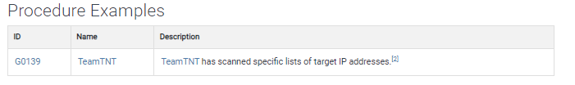
Active Scanning:掃描 IP 區塊(T1595.001)
攻擊者可能掃描受害者的IP區塊，以收集在選定目標過程中可以使用的信息。公共IP地址可能按區塊或一系列連續地址分配給組織。
攻擊者可能掃描IP區塊以收集受害者的網絡信息，例如哪些IP地址正在使用以及分配這些地址的主機的更詳細信息。掃描範圍可能從簡單的ping到更複雜的掃描
這些掃描可能通過伺服器橫額或其他網絡藝術品顯示主機軟件/版本等信息。從這些掃描中獲得的信息可能揭示了其他形式的偵察機會，建立操作資源，以或初始訪問（例如：外部遠程服務）。
ID: G0139
Name: TeamTNT
Description: TeamTNT已掃描特定的目標IP地址列表。攻擊者TeamTNT採取了掃描特定目標IP地址的行動。

Slide 20
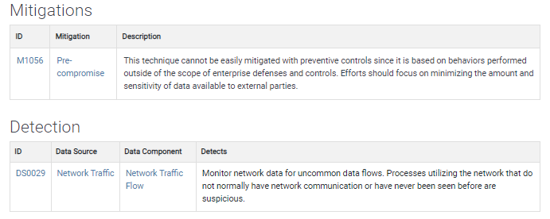
ID: M1056
Mitigation: Pre-compromise（事前防範）
Description: 這種技巧無法輕松通過預防性控制來緩解，因為它基於在企業的防禦和控制範圍之外執行的行為。因此，應將努力集中在減少對外部方可用數據的量和敏感性。

Slide 21
ID: DS0029
Data Source: Network Traffic（網絡流量）
Data Component: Network Traffic Flow（網絡流量流動）
Detects: 監視網絡數據以檢測不常見的數據流。對網絡進行使用，通常不進行網絡通信或以前從未見過的進程是可疑的。

Slide 22
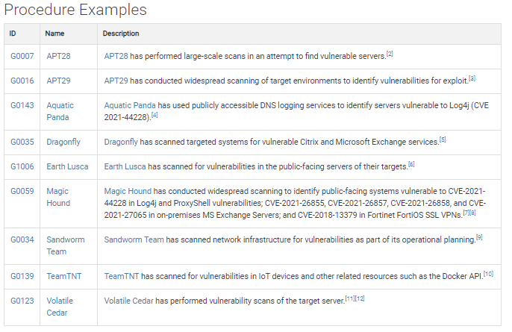
Active Scanning:漏洞掃描(T1595.002)
攻擊者可能掃描受害者以尋找可能在針對性攻擊中使用的漏洞。
漏洞掃描通常檢查目標主機/應用程序的配置，以確定它是否與攻擊者可能尋求使用的特定攻擊利用的目標相符。
掃描可能還包括更廣泛的嘗試，以收集受害者主機信息，以識別更常見的、可利用的漏洞。漏洞掃描通常通過伺服器橫額、監聽端口或其他網絡藝術品收集運行的軟件和版本號。
從這些掃描中獲得的信息可能揭示了其他形式的偵察機會，建立操作資源，以及/或初始訪問。

Slide 23
ID: G0007
Name: APT28
Description: APT28曾嘗試執行大規模掃描，以尋找易受攻擊的伺服器。
ID: G0016
Name: APT29
Description: APT29曾對目標環境進行廣泛的掃描，以識別可利用的漏洞。
ID: G0143
Name: Aquatic Panda
Description: Aquatic Panda曾使用公開可訪問的DNS日誌服務，以識別對Log4j（CVE 2021-44228）易受攻擊的伺服器。
ID: G0035
Name: Dragonfly
Description: Dragonfly曾對特定系統進行掃描，以尋找易受攻擊的Citrix和Microsoft Exchange服務。

Slide 24
ID: G1006
Name: Earth Lusca
Description: Earth Lusca曾對其目標的面向公眾的伺服器進行漏洞掃描。
ID: G0059
Name: Magic Hound
Description: Magic Hound曾進行廣泛的掃描，以識別Log4j和ProxyShell漏洞（CVE-2021-44228）易受攻擊的面向公眾的系統，以及在本地MS Exchange伺服器中的CVE-2021-26855、CVE-2021-26857、CVE-2021-26858和CVE-2021-27065，以及Fortinet FortiOS SSL VPNs中的CVE-2018-13379。
ID: G0034
Name: Sandworm Team
Description: Sandworm Team曾對網絡基礎設施進行漏洞掃描，作為其操作計劃的一部分。

Slide 25
ID: G0139
Name: TeamTNT
Description: TeamTNT曾對物聯網設備和其他相關資源（如Docker API）進行漏洞掃描。
ID: G0123
Name: Volatile Cedar
Description: Volatile Cedar曾對目標伺服器執行漏洞掃描

Slide 26
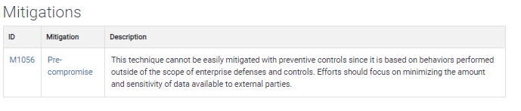
ID: M1056
Mitigation: Pre-compromise（事前防範）
Description: 這種技巧無法輕松通過預防性控制來緩解，因為它基於在企業的防禦和控制範圍之外執行的行為。因此，應將努力集中在減少外部方可用數據的量和敏感性。

Slide 27
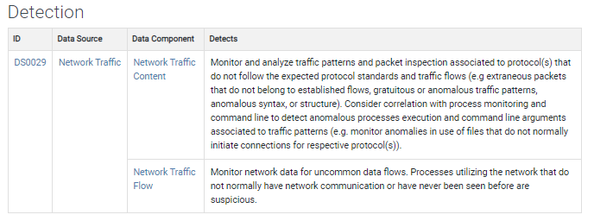

Slide 28
ID: DS0029
Data Source: Network Traffic（網絡流量）
Data Component:
Network Traffic Content（網絡流量內容）
Network Traffic Flow（網絡流量流動）
Detects:
監視和分析與未符合預期協議標準和流量流向相關的流量模式和封包檢查。這些流量模式和封包檢查可能涉及到未遵循預期協議標準和流量流向的協議。建議考慮與進程監控和命令行進行相關性分析，以檢測與流量模式相關的異常進程執行和與流量模式相關的命令行參數。
監視網絡數據，以檢測不常見的數據流。對網絡進行使用，通常不進行網絡通信或以前從未見過的進程是可疑的。

Slide 29
Active Scanning:字典掃描(T1595.003)
攻擊者可能使用暴力破解和爬行技術來迭代性地探查基礎設施。
雖然這種技巧使用了類似於暴力破解的方法，但其目標是識別內容和基礎設施，而不是發現有效的憑據。
在這些掃描中使用的字詞列表可能包含通用的、常用的名稱和文件擴展名，或特定於特定軟體的術語。攻擊者還可能使用從其他偵察技術中收集的數據來創建自定義的、針對特定目標的字詞列表。
由於雲存儲解決方案通常使用全局唯一的名稱，攻擊者還可能使用針對特定目標的字詞列表和工具
例如 s3recon 和 GCPBucketBrute，來列舉雲基礎設施上的公共和私有存儲桶。一旦發現存儲對象，攻擊者可能利用雲存儲中的數據來訪問有價值的信息，該信息可以被外泄或用於提升權限和進行橫向移動。

Slide 30
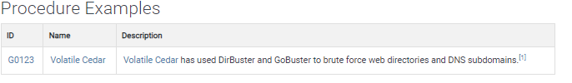
ID: G0123
Name: Volatile Cedar
Description: Volatile Cedar曾使用DirBuster和GoBuster工具對 Web 目錄和 DNS 子域進行暴力破解。

Slide 31
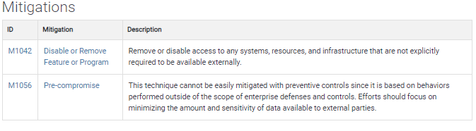
M1042 - Disable or Remove Feature or Program（停用或刪除功能或程式）
Description：移除或停用那些不需要在外部環境中可用的系統、資源和基礎設施的訪問權限。這是為了降低不必要的攻擊面，減少可能受到攻擊的目標。
M1056 - Pre-compromise（事前防範）
Description：這種技巧無法輕松通過預防性控制來緩解，因為它基於在企業的防禦和控制範圍之外執行的行為。因此，應將努力集中在減少外部方可用數據的量和敏感性。

Slide 32
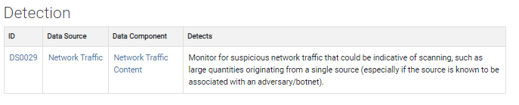
ID: DS0029
Data Source: Network Traffic（網絡流量）
Data Component: Network Traffic Content（網絡流量內容）
Detects: 監視可疑的網絡流量，這些流量可能表明正在進行掃描，例如大量流量源自單一來源（尤其是如果已知該來源與攻擊者/殭屍網絡有關）。

Slide 33
資源開發Resource Development戰術的8大類型技術
Acquire Access獲取訪問權限
Acquire Infrastructure (獲取基礎設施) - 8個技巧
Compromise Accounts (侵入帳戶) - 3個技巧
Compromise Infrastructure (侵入基礎設施) - 7個技巧
Develop Capabilities (開發能力) - 4個技巧
Establish Accounts (建立帳戶) - 3個技巧
Obtain Capabilities (獲得能力) - 6個技巧
Stage Capabilities (部署能力) - 6個技巧

Slide 34
Compromise Accounts侵入帳戶
攻擊者可能侵入可以在定向攻擊中使用的帳戶。對於涉及社交工程的操作，使用在線虛擬身份可能很重要。攻擊者可能不會建立和培養帳戶（即建立帳戶），而是侵入現有帳戶。如果潛在受害者與被侵入的虛擬身份有關係或了解，則使用現有虛擬身份可能會在潛在受害者中建立一定程度的信任。
有多種方法可用於侵入帳戶，例如通過釣魚攻擊來收集認證信息、從第三方網站購買認證信息、以暴力方式破解認證信息或支付員工、供應商或業務夥伴以獲得認證信息的訪問權限。在侵入帳戶之前，攻擊者可能進行偵察，以決定應侵入哪些帳戶以推進其操作。
虛擬身份可能存在於單個網站或跨越多個網站。侵入的帳戶可能需要進一步開發，這可能包括填寫或修改個人資料，進一步發展社交網絡或加入照片。
攻擊者可能直接利用被侵入的電子郵件帳戶來進行信息釣魚攻擊或釣魚攻擊。
Sub-techniques (3) |  | 中文
ID | Name
T1586.001 | Social Media Accounts | 社交媒體帳戶
T1586.002 | Email Accounts | 電子郵件帳戶
T1586.003 | Cloud Accounts | 雲端帳戶

Slide 35
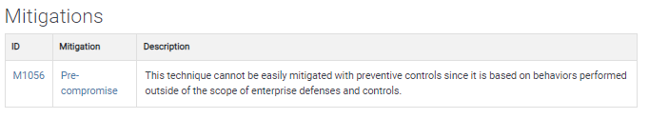
M1056 - Pre-compromise（事前防範）
Description：這種技巧難以透過預防性控制輕松緩解，因為它基於企業防禦和控制範圍之外執行的行為。因此，緩解此技巧需要更多的關注於減少外部方可獲取的數據量和敏感性。

Slide 36
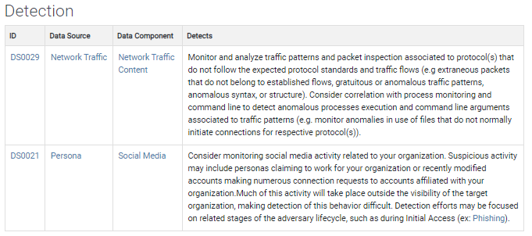
ID: DS0029
Data Source: Network Traffic（網絡流量）
Data Component: Network Traffic Content（網絡流量內容）
Detects: 監視並分析流量模式以及與不符合預期協議標準和流量流程的封包檢查相關的行為。
這包括不屬於已建立流程的不必要封包、不尋常的或異常的流量模式、異常的語法或結構。
應考慮與進程監控和命令行相關，以檢測與流量模式相關的異常進程執行和命令行引數（例如，監視不正常使用文件的異常，這些文件通常不會針對相應的協議啟動連接）。

Slide 37
ID: DS0021
Data Source: Persona（虛擬身份）
Data Component: Social Media（社交媒體）
Detects: 考慮監控與組織相關的社交媒體活動。
可疑活動可能包括聲稱在您的組織工作的虛擬身份，或最近修改的帳戶對與您的組織相關的帳戶提出大量連接請求。
許多這些活動將發生在目標組織的可見性範圍之外，這使得難以檢測到這種行為。檢測工作可能要集中在攻擊者生命週期的相關階段，例如在初始訪問階段（例如：釣魚攻擊）。

Slide 38
Compromise Accounts:社交媒體帳戶(T1586.001)
攻擊者可能侵入社交媒體帳戶，以在定向攻擊中使用。對於涉及社交工程的操作，利用線上虛擬身份可能至關重要。與創建和培養社交媒體個人資料不同，攻擊者可能會侵入現有的社交媒體帳戶。如果潛在受害者與被侵入的虛擬身份有關係或了解，則使用現有虛擬身份可能會在潛在受害者中建立一定程度的信任。
有多種方法可以侵入社交媒體帳戶，例如通過釣魚攻擊收集憑據、從第三方網站購買憑據，或通過暴力破解憑據（例如，從洩漏的憑據資料中重複使用密碼）。在侵入社交媒體帳戶之前，攻擊者可能會進行偵察，以決定應侵入哪些帳戶以推進其操作。
虛擬身份可能存在於單個網站或跨越多個網站（例如：Facebook、LinkedIn、Twitter等）。侵入的社交媒體帳戶可能需要進一步開發，這可能包括填寫或修改個人資料、進一步發展社交網絡，或加入照片。
攻擊者可以使用侵入的社交媒體個人資料來建立新的聯繫，或劫持現有聯繫，以聯繫感興趣的目標。這些聯繫可以是直接的，也可以包括嘗試通過其他人建立聯繫。侵入的個人資料可以在攻擊者生命週期的其他階段中使用，例如在初始訪問階段（例如：通過服務的魚叉式釣魚攻擊）。

Slide 39
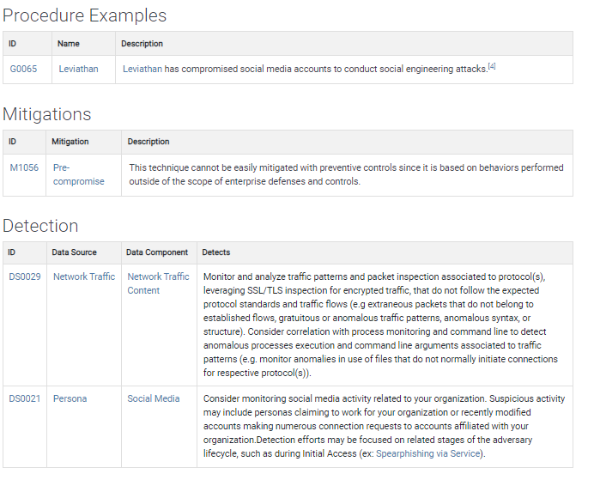
ID: G0065
Name :Leviathan（利維坦）
Detects:已經侵入社交媒體帳戶，以進行社交工程攻擊。

Slide 40
M1056 - Pre-compromise（事前防範）
Description：這種技巧難以透過預防性控制輕松緩解，因為它基於企業防禦和控制範圍之外執行的行為。因此，緩解此技巧需要更多的關注於減少外部方可獲取的數據量和敏感性。

Slide 41
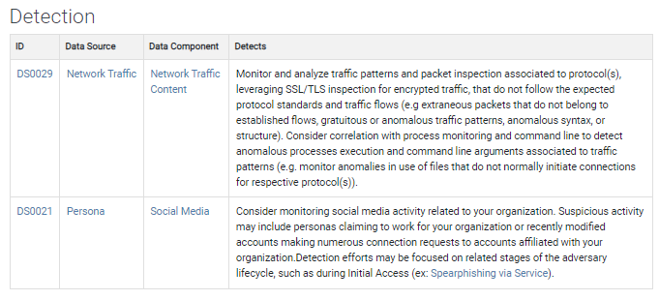
ID: DS0029
Data Source: Network Traffic（網絡流量）
Data Component: Network Traffic Content（網絡流量內容）
Detects: 監視並分析流量模式以及封包檢查，包括使用SSL/TLS檢查加密流量的協議，以確保其是否符合預期的協議標準和流量流程。
這包括不屬於已建立流程的不必要封包、不尋常的或異常的流量模式、異常的語法或結構。
應考慮與進程監控和命令行進行相關性分析，以檢測與流量模式相關的異常進程執行和命令行引數

Slide 42
ID: DS0021
Data Source: Persona（虛擬身份）
Data Component: Social Media（社交媒體）
Detects: 考慮監控與組織相關的社交媒體活動。
可疑活動可能包括聲稱在您的組織工作的虛擬身份，或最近修改的帳戶對與您的組織相關的帳戶提出大量連接請求。
檢測工作可能要集中在攻擊者生命週期的相關階段。

Slide 43
Active Scanning:電子郵件帳戶(T1586.002)
攻擊者可能侵入可以在定向攻擊中使用的電子郵件帳戶。攻擊者可以使用被侵入的電子郵件帳戶來推進他們的操作，
如果潛在受害者與被侵入的虛擬身份有關係或了解，則使用具有被侵入的電子郵件帳戶的現有虛擬身份可能會在潛在受害者中建立一定程度的信任。被侵入的電子郵件帳戶還可以在獲取基礎設施（例如：域名）方面使用。
有多種方法可以侵入電子郵件帳戶，例如通過釣魚攻擊收集憑據、從第三方網站購買憑據，或通過暴力破解憑據（例如，從洩漏的憑據資料中重複使用密碼），或支付員工、供應商或業務合作夥伴以獲取憑據的訪問權。在侵入電子郵件帳戶之前，攻擊者可能會進行偵察，以決定應侵入哪些帳戶以推進他們的操作。攻擊者可能會以侵入知名電子郵件帳戶或域名為目標，以使惡意垃圾郵件或釣魚電子郵件可以避開基於聲譽的電子郵件過濾規則。
攻擊者可以使用被侵入的電子郵件帳戶來劫持與感興趣的目標之間的現有電子郵件對話。

Slide 44
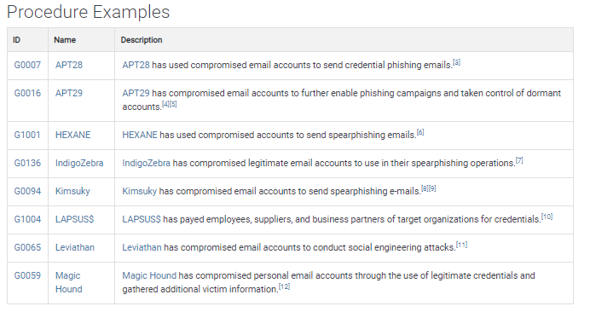
Active Scanning:電子郵件帳戶(T1586.002)

Slide 45
G0007 - APT28
描述：APT28使用被侵入的電子郵件帳戶發送憑據釣魚電子郵件。
G0016 - APT29
描述：APT29侵入電子郵件帳戶以進一步加強釣魚活動，並接管休眠帳戶。
G1001 - HEXANE
描述：HEXANE使用被侵入的帳戶發送魚叉式釣魚電子郵件。
G0136 - IndigoZebra
描述：IndigoZebra侵入合法的電子郵件帳戶，以在其魚叉式釣魚操作中使用。

Slide 46
G0094 – Kimsuky
描述：Kimsuky侵入電子郵件帳戶以發送魚叉式電子郵件。
G1004 - LAPSUS$
描述：LAPSUS$支付目標組織的員工、供應商和業務合作夥伴以獲取憑據。
G0065 - Leviathan
描述：Leviathan侵入電子郵件帳戶以進行社交工程攻擊。
G0059 - Magic Hound
描述：Magic Hound通過使用合法的憑據來侵入個人電子郵件帳戶，並收集額外的受害者信息。

Slide 47
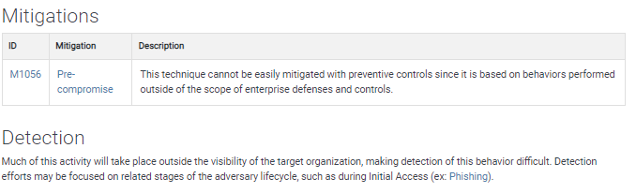
M1056 - Pre-compromise（事前防範）
Description：這種技巧難以透過預防性控制輕松緩解，因為它基於企業防禦和控制範圍之外執行的行為。因此，緩解此技巧需要更多的關注於減少外部方可獲取的數據量和敏感性。
Detection
許多此類活動將發生在目標組織的可見性範圍之外，這使得檢測這種行為變得困難。

Slide 48
Active Scanning:雲端帳戶(T1586.003)
攻擊者可能會侵入雲端帳戶，並在針對性攻擊中使用這些帳戶。
攻擊者可以使用被侵入的雲端帳戶來推進他們的操作，包括利用雲端存儲服務，如Dropbox、Microsoft OneDrive或AWS S3存儲桶，進行雲端資料外洩或上傳工具。
雲端帳戶還可以用於獲取基礎設施，例如虛擬私人伺服器或無伺服器基礎設施。侵入雲端帳戶可能使攻擊者能夠發展複雜的能力，而無需管理自己的伺服器。
有多種方法可用於侵入雲端帳戶，例如通過釣魚攻擊收集憑據、從第三方網站購買憑據、進行密碼噴灑攻擊，或嘗試竊取應用程式存取令牌。
在侵入雲端帳戶之前，攻擊者可能會進行偵察，以決定應侵入哪些帳戶以推進他們的操作。
在某些情況下，攻擊者可能以侵入服務提供商特權帳戶為目標，以利用服務提供商與其客戶之間的信任關係。这強調了保護雲端帳戶的重要性，以防範潛在的風險。

Slide 49
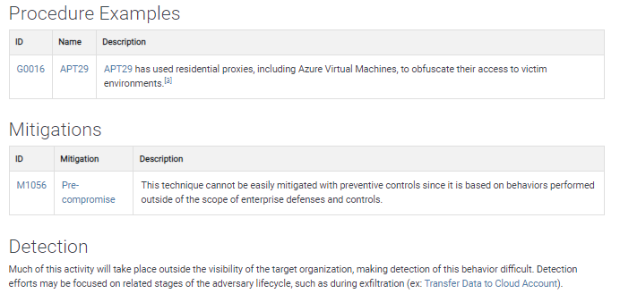
G0016 - APT29
描述：APT29使用住宅代理，包括Azure虛擬機器，來混淆他們對受害環境的訪問。

Slide 50
M1056 - Pre-compromise（事前防範）
Description：這種技巧難以透過預防性控制輕松緩解，因為它基於企業防禦和控制範圍之外執行的行為。因此，緩解此技巧需要更多的關注於減少外部方可獲取的數據量和敏感性。
Detection
很多這類活動都會發生在目標組織的可見性範圍之外，這使得檢測這種行為變得困難

Slide 51
初步存取Initial Access戰術的10大類型技術
Content Injection (內容注入)
Drive-by Compromise（漫遊式威脅入侵）
Exploit Public-Facing Application（利用公共應用程式漏洞）
External Remote Services（外部遠程服務）
Hardware Additions（硬體添加）
Phishing（釣魚攻擊）- 4個技巧
Replication Through Removable Media（通過可移動媒體進行複製）
Supply Chain Compromise（供應鏈侵犯）- 3個技巧
Trusted Relationship（信任關係）
Valid Accounts（有效帳戶）- 4個技巧

Slide 52
Hardware Additions硬體添加
攻擊者可能會引入電腦配件、網路硬體或其他計算設備到系統或網路中
這些硬體可以被用作進入的向量。 與僅通過可移動存儲連接和分發負載（即通過可移動媒體進行複制）不同，更強大的硬體附件可以用來引入新功能和/或特徵到一個系統中，然後可以被濫用。
儘管威脅行為者使用這種方法的公共參考相對稀缺，但許多紅隊/滲透測試人員使用硬體配件進行初步訪問。
商業和開源產品可以擁有多種功能，例如被動網絡監聽、網絡流量修改（即中間人攻擊）、鍵盤注入、通過DMA讀取核心內存、添加新的無線訪問到現有網絡等等。
這些硬體附件可以用來提供額外的功能，但也可能被攻擊者用於入侵或潛在的惡意目的。

Slide 53
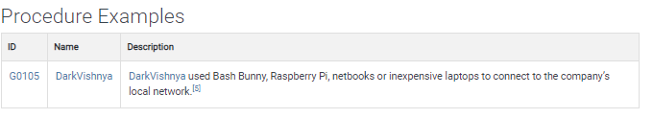
G0105-DarkVishnya
Description：DarkVishnya使用Bash Bunny、Raspberry Pi、淨書或廉價筆記型電腦來連接到公司的本地網絡。

Slide 54
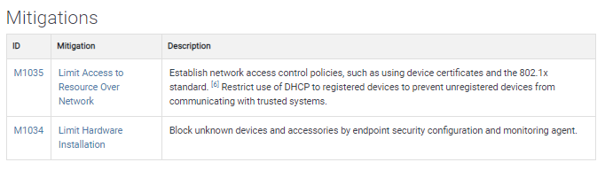
M1035 - Limit Access to Resource Over Network（限制對網絡資源的訪問）
Description：建立網絡訪問控制政策，例如使用設備證書和802.1x標準。限制DHCP的使用只對註冊的設備，以防止未註冊的設備與可信系統通信。
M1034 - Limit Hardware Installation（限制硬體安裝）
Description：通過端點安全配置和監控代理來封鎖未知的設備和配件。这是一種方法，用來限制未知硬體設備的安裝，從而減少潛在的安全風險。

Slide 55
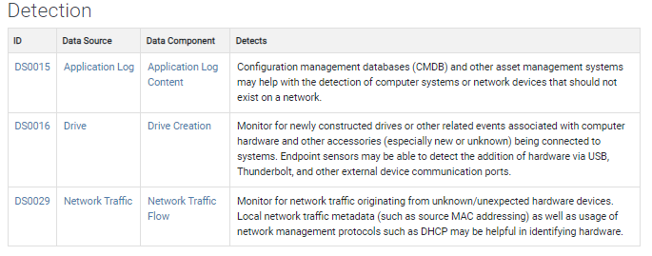

Slide 56
DS0015 - Application Log（應用程序日誌）
Data Component：應用程序日誌內容
Detects：配置管理數據庫（CMDB）和其他資產管理系統可能有助於檢測不應存在於網絡中的計算機系統或網絡設備。
DS0016 - Drive（磁盤）
Data Component：創建磁盤
Detects：監控新建立的磁盤或與計算機硬體和其他設備（特別是新的或未知的設備）相關的事件。端點傳感器可能能夠檢測通過USB、Thunderbolt和其他外部設備通信端口添加硬體。
DS0029 - Network Traffic（網絡流量）
Data Component：網絡流量流
Detects：監控來自未知/意外的硬體設備發出的網絡流量。本地網絡流量元數據（例如源MAC地址）以及使用DHCP等網絡管理協議的信息可能有助於識別硬體設備。

Slide 57
執行Execution戰術的14大類型技術
Cloud Administration Command-雲端管理命令
Command and Scripting Interpreter (9)-命令和腳本解釋器
Container Administration Command-容器管理命令
Deploy Container-部署容器
Exploitation for Client Execution-客戶端執行的利用
Inter-Process Communication (3)-進程間通信
Native API-本地API

Slide 58
執行Execution戰術的14大類型技術
Scheduled Task/Job (5)-定期任務/工作
Serverless Execution-無伺服器執行
Shared Modules-共享模組
Software Deployment Tools-軟體部署工具
System Services (2)-系統服務
User Execution (3)-用戶執行
Windows Management Instrumentation-Windows管理儀器

Slide 59
Deploy Container部署容器
攻擊者可能部署容器到環境中，以促進執行或避免防禦機制的偵測。
在某些情況下，攻擊者可能部署一個新的容器來執行與特定映像或部署相關的進程
在其他情況下，攻擊者可能部署一個新的容器，配置為不帶網絡規則、用戶限制等，以繞過環境內現有的防禦機制。
容器可以通過各種方式部署，例如通過Docker的create和start API，或通過Web應用程序。
攻擊者可能根據擷取或建立的惡意映像，或者從善意映像中下載並執行惡意載荷來部署容器。

Slide 60
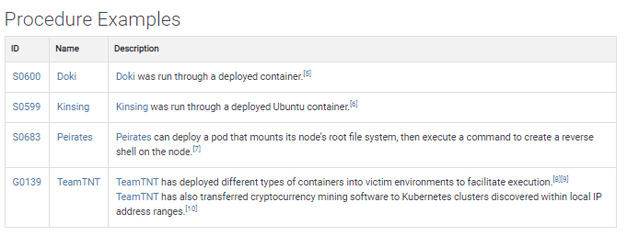
S0600 Doki
Doki是透過已部署的容器運行的
S0599 Kinsing
Kinsing是透過已部署的Ubuntu容器運行的

Slide 61
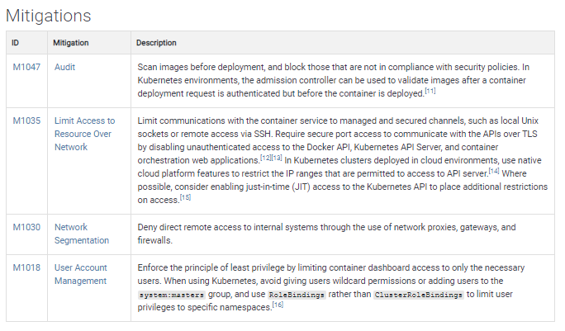

Slide 62
M1047 審核
在部署之前掃描映像，並阻止不符合安全政策的映像。
在Kubernetes環境中，可在容器部署請求經過身份驗證但容器部署之前，使用驗證控制器來驗證映像。

Slide 63
M1035 限制網絡資源訪問
限制與容器服務的通信，僅使用受管理且安全的通道
例如本地Unix套接字或通過SSH的遠程訪問。
要求通過TLS進行安全端口訪問以與API通信，通過禁用未經身份驗證訪問Docker API、Kubernetes API Server和容器編排Web應用程序。
在雲環境中部署的Kubernetes集群中，使用本地雲平台功能來限制可以訪問API伺服器的IP範圍。
在可能的情況下，考慮啟用Kubernetes API的即時訪問（JIT）以對訪問進行額外的限制。

Slide 64
M1030 網絡分割
通過使用網絡代理、閘道和防火牆，拒絕對內部系統的直接遠程訪問。
M1018 使用者帳戶管理
實施最小權限原則，僅將容器儀表板訪問權限授予必要的使用者。
在使用Kubernetes時，避免給予使用者萬用權限或將使用者添加到system:masters組
並使用RoleBindings而不是ClusterRoleBindings來限制使用者特定命名空間的權限。

Slide 65
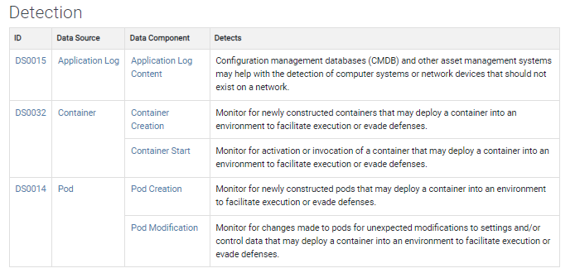
DS0015 應用程式日誌 應用程式日誌內容
配置管理資料庫（CMDB）和其他資產管理系統可能有助於檢測不應存在於網路上的計算機系統或網路設備。
DS0032 容器
容器創建
監控新建的容器，這些容器可能部署到環境中以促進執行或規避防禦。

Slide 66
DS0032 容器
容器啟動
監控容器的激活或調用，這些容器可能部署到環境中以促進執行或規避防禦。

Slide 67
DS0014 Pod
Pod創建
監控新建的Pod，這些Pod可能部署容器到環境中以促進執行或規避防禦。
Pod修改
監控對Pod的更改，以發現對設置和/或控制數據的意外修改，這些修改可能部署容器到環境中以促進執行或規避防禦。

Slide 68
持續性Persistence戰術的20大類型技術
Account Manipulation (5) -(帳戶操作)
BITS Jobs -(後台智能傳輸服務工作)
Boot or Logon Autostart Execution (14)-(開機或登入自動啟動執行)
Boot or Logon Initialization Scripts(5)-(開機或登入初始化腳本)
Browser Extensions (瀏覽器擴展)
Compromise Client Software Binary (侵入客戶端軟件二進制文件)
Create Account(3)-(創建帳戶)
Create or Modify System Process(4)-(創建或修改系統進程)

Slide 69
持續性Persistence戰術的20大類型技術
Event Triggered Execution(16)-(事件觸發執行)
External Remote Services (外部遠程服務)
Hijack Execution Flow(12)-(劫持執行流程)
Implant Internal Image (植入內部映像)
Modify Authentication Process(8)-(修改驗證過程)
Office Application Startup(6)-(辦公應用程序啟動)
Power Settings(電源設置)
Pre-OS Boot(5)-(開機前操作系統)

Slide 70
持續性Persistence戰術的20大類型技術
Scheduled Task/Job(5)-(計劃任務/工作)
Server Software Component(5)-(伺服器軟體組件)
Traffic Signaling(2)-(流量信號)
Valid Accounts(4)-(有效帳戶)

Slide 71
Power Settings 電源設置
攻擊者可能會損害系統的休眠、重啟或關機功能，以延長對感染的機器的訪問時間。
當電腦進入休眠狀態時，部分或全部軟體和硬體可能停止運作，可能會中斷惡意活動。
攻擊者可能濫用系統工具和配置設置，以保持訪問權，防止機器進入可終止惡意活動的狀態，例如待機。
例如，powercfg 控制 Windows 系統上的所有可配置電源系統設置，可以被濫用來阻止受感染的主機鎖定或關機。
攻擊者也可能延長系統的鎖定螢幕逾時設置。其他相關的設置，如磁碟和休眠逾時，也可以被類似地濫用，以使受感染的機器保持運行，即使沒有用戶活動。
為了確保某些惡意軟體無法在系統重新啟動後存活，攻擊者可能會完全刪除用於觸發系統關機或重啟的文件。

Slide 72
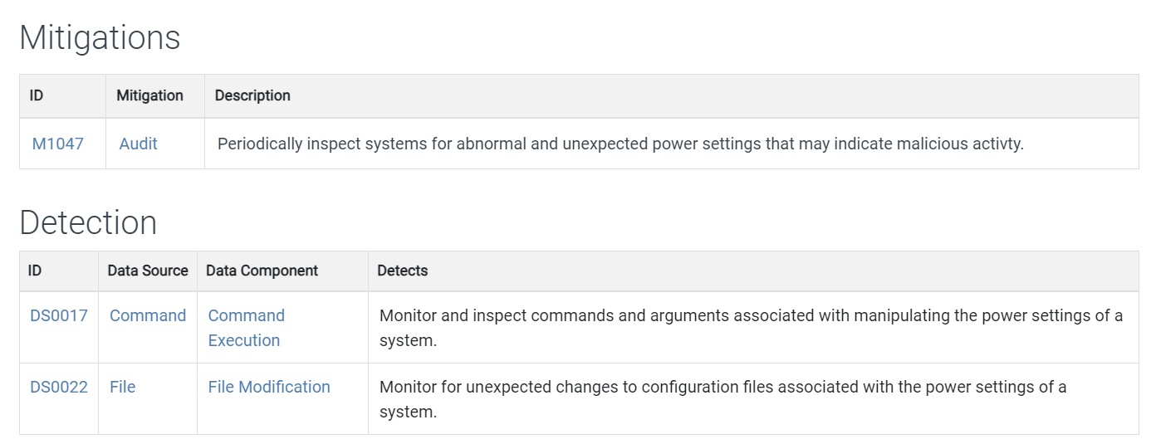
ID：M1047
事前預防：審計（Audit）
描述：定期檢查系統的電源設置，以查看是否存在異常和意外的設置，這可能表明存在惡意活動。

Slide 73
ID：DS0017 命令（Command）
Data Component ：命令執行（Command Execution）
Detects：監控並檢查與操控系統電源設置相關的命令和參數。
ID：DS0022 文件（File）
Data Component ：文件修改（File Modification）
Detects ：監控與系統電源設置相關的配置文件是否發生意外變化。

Slide 74
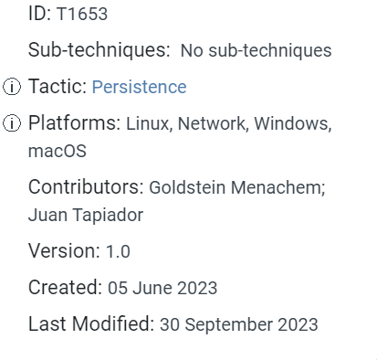
T1653是一項技術，它屬於持久性（Persistence）策略，旨在保持對受感染系統的長期訪問權限。
此技術沒有子技術（No sub-techniques）。
T1653 可應用於各種不同平台，包括 Linux、網絡、Windows 和 macOS。

Slide 75
權限提升Privilege Escalation戰術的14大類型技術
Abuse Elevation Control Mechanism (5) 濫用提升控制機制
Access Token Manipulation (5) 存取權杖操縱
Account Manipulation(6)帳號操控
Boot or Logon Autostart Execution (14) 啟動或登入自動啟動執行
Boot or Logon Initialization Scripts (5) 啟動或登入初始化腳本
Create or Modify System Process (4) 建立或修改系統進程
Domain Policy Modification (2) 網域原則修改
Escape to Host 逃逸至主機

Slide 76
權限提升Privilege Escalation戰術的14大類型技術
Event Triggered Execution (16) 事件觸發執行
Exploitation for Privilege Escalation 特權提升的利用
Hijack Execution Flow (12) 劫持執行流程
Process Injection (12) 進程注入
Scheduled Task/Job (5) 排程任務/作業
Valid Accounts (4) 有效帳戶

Slide 77
Domain Policy Modification 網網域原則修改
攻擊者可能修改網域（domain）的配置設置，以逃避防禦措施，或在網域環境中升級特權。
網域提供了一種集中管理電腦資源在網絡上如何運作和互動的手段。域的政策還包括可能應用於多域/林環境中的不同網域之間的配置設置。
對網域設置的修改可能包括改變網域群組策略對象（GPOs）或更改網域的信任設置，包括聯合信任。
在具有足夠權限的情況下，攻擊者可以修改網域策略設置。由於網域配置設置控制了Active Directory（AD）環境內的許多交互作用，因此可以從這種濫用中產生大量的潛在攻擊。
攻擊者還可以更改AD環境內的配置設置以實施惡意的不良網域控制器（Rogue Domain Controller）。
攻擊者可以暫時修改網域策略，執行惡意操作，然後恢復更改以刪除可疑的指示。
Sub-techniques (2) |  | 中文
ID | Name
T1484.001 | Group Policy Modification | 群組策略修改
T1484.002 | Domain Trust Modification | 網域信任修改

Slide 78
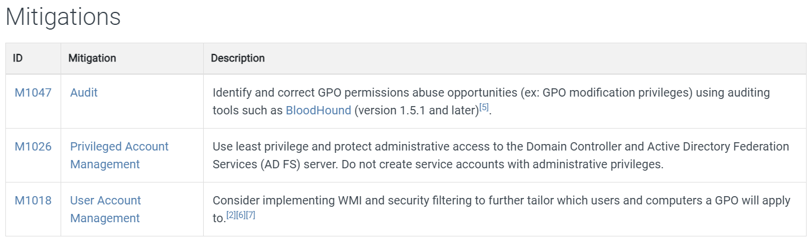
M1047 - 審計（Audit）
描述：識別和修正GPO權限濫用機會（例如：GPO修改權限），使用審計工具，如BloodHound（版本1.5.1及更高版本）。
M1026 - 特權帳戶管理（Privileged Account Management）
描述：使用最低特權，並保護對域控制器和Active Directory Federation Services（AD FS）伺服器的管理訪問權限。不要建立具有管理特權的服務帳戶。

Slide 79
M1018 - 用戶帳戶管理（User Account Management）
描述：考慮實施WMI和安全篩選，以進一步自定義GPO將應用於哪些用戶和計算機。這有助於更精細地控制GPO的應用對象。

Slide 80
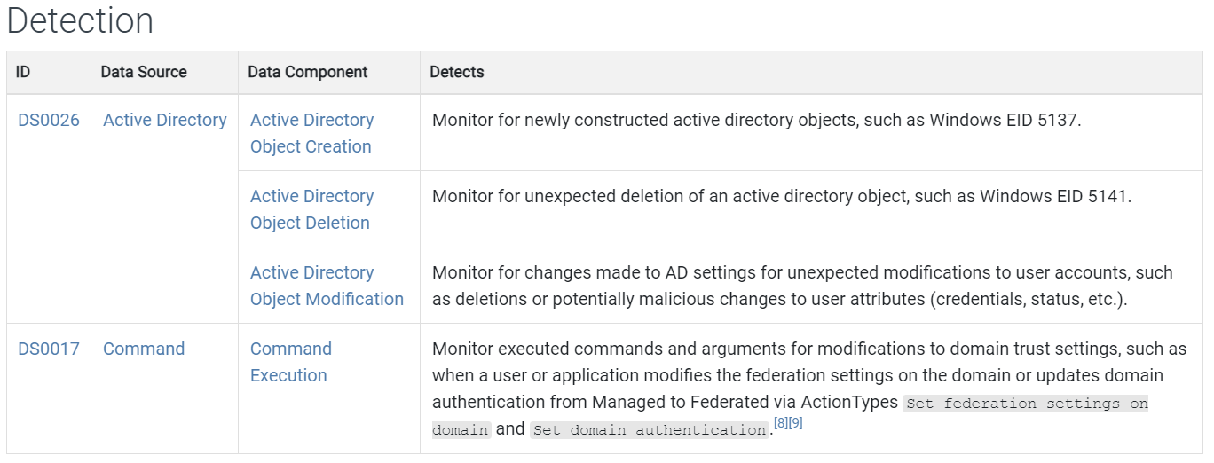
ID：DS0026 Active Directory（活動目錄）
Data Component：Active Directory Object Creation（活動目錄對象創建）
Detects：監控新建的活動目錄對象，例如Windows 事件ID 5137。
Data Component ：Active Directory Object Deletion（活動目錄對象刪除）
Detects ：監控對活動目錄對象的意外刪除，例如Windows 事件ID 5141。

Slide 81
Data Component ：Active Directory Object Modification（活動目錄對象修改）
Detects ：監控對AD設置的更改，以檢測對用戶帳戶的意外修改，例如刪除或對用戶屬性（憑據、狀態等）的可能惡意更改。
ID：DS0017 命令（Command）
Data Component ：命令執行（Command Execution）
Detects ：監控執行的命令和參數，以檢測對域信任設置的修改。

Slide 82
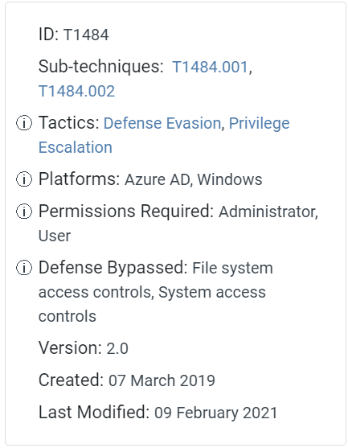
T1484是一項技術，它屬於防禦規避（Defense Evasion）和特權升級（Privilege Escalation）策略，用於繞過防禦措斷並提升特權。
T1484 包括以下兩個子技術：T1484.001 和 T1484.002。
這項技術適用於 Azure AD 和 Windows 平台。
必需的權限包括 Administrator（管理員）和 User（用戶）。
通過這項技術，可以繞過檔案系統存取控制和系統存取控制等防禦措斷。

Slide 83
Domain Policy Modification :群組策略修改(T1484.001)
攻擊者可能會修改群組原則物件（GPOs），以顛覆領域的既定自由裁量存取控制，通常目的是在該領域上提升權限。
群組原則允許在Active Directory (AD) 中集中管理用戶和電腦設定。
GPOs是由存儲在一個可預測的網絡路徑（\<DOMAIN>\SYSVOL\<DOMAIN>\Policies\）內的文件組成的群組原則設定容器。
像AD中的其他物件一樣，GPOs與它們相關的存取控制。預設情況下，領域中的所有用戶帳戶都有權限讀取GPOs。可以將GPO存取控制權限委派給領域中的特定用戶或群組，例如寫入存取。
惡意修改GPO可以用來執行許多其他惡意行為，如計劃任務/作業，禁用或修改工具，入侵工具轉移，創建帳戶，服務執行等。
由於GPOs能夠控制AD環境中許多用戶和機器設定，因此有許多潛在的攻擊可能源於這種GPO濫用。

Slide 84
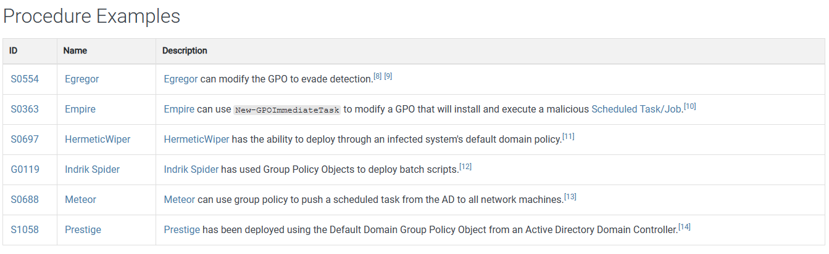
S0554 | Egregor | Egregor能夠修改GPO以規避檢測。
S0363 | Empire | Empire可以使用New-GPOImmediateTask修改GPO，該GPO將安裝並執行一個惡意的計劃任務/作業。
S0697 | HermeticWiper | HermeticWiper具有通過感染系統的預設域策略部署的能力。
G0119 | Indrik Spider | Indrik Spider使用群組原則物件來部署批處理腳本。
S0688 | Meteor | Meteor可以使用群組政策從AD推送計劃任務到所有網絡機器。
S1058 | Prestige | Prestige使用來自Active Directory域控制器的預設域群組原則物件部署。

Slide 85
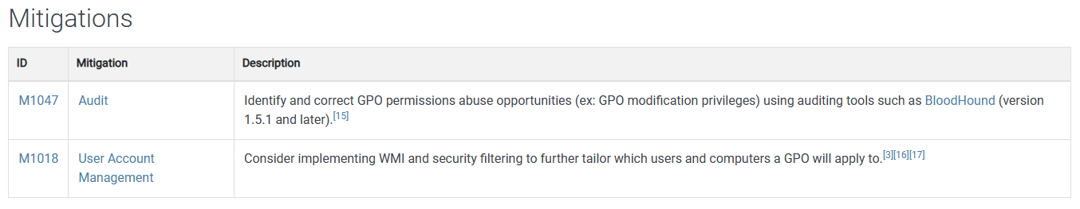
編號 | 事前防範 | 描述
M1047 | 審計 | 使用審計工具（例如BloodHound 1.5.1版本及以後版本）識別和糾正GPO權限濫用的機會（例如：GPO修改權限）。
M1018 | 用戶帳戶管理 | 考慮實施WMI和安全篩選，以進一步定制GPO將適用於哪些用戶和計算機。

Slide 86
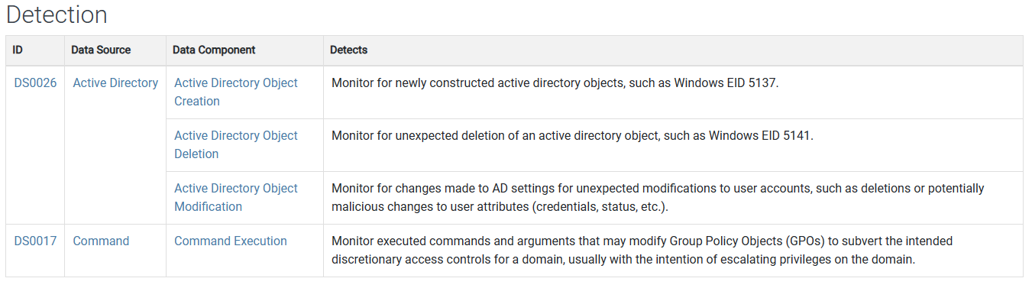
編號 | 數據來源 | 數據組件 | 檢測方式
DS0026 | 活動目錄 | Active Directory 物件建立 | 監視新建立的Active Directory物件，如Windows事件ID 5137。
 |  | Active Directory 物件刪除 | 監視意外刪除的Active Directory物件，如Windows 事件ID 5141。
 |  | Active Directory 物件修改 | 監視對AD設置進行的更改，以查找意外修改用戶帳戶的行為，如刪除或潛在的惡意變更用戶屬性（憑證、狀態等）。
DS0017 | 命令 | 命令執行 | 監視可能修改群組政策物件（GPO）以規避域的既定自由裁量訪問控制的命令和參數，這些命令和參數通常意圖用於提升域上的權限。

Slide 87
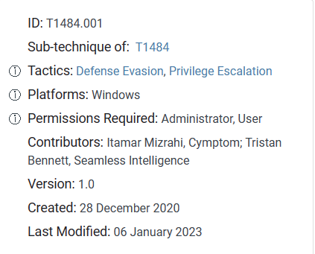
編號: T1484.001
子技術於: T1484
策略: 防禦規避、權限提升
平台: Windows
所需權限: 管理員、用戶

Slide 88
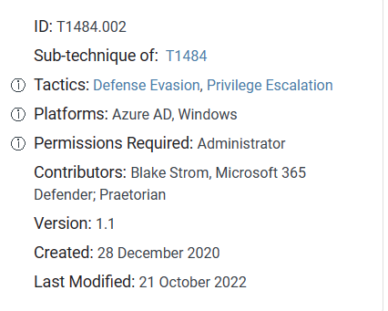
Domain Policy Modification :網域信任修改(T1484.002)
攻擊手可能會新增網域信任或修改現有網域信任的屬性，以規避防禦措施或提升權限。
網域信任的細節，如網域是否聯盟，允許身份驗證和授權屬性在網域之間應用，以便訪問共享資源。
這些信任對象可能包括應用於服務器、令牌和域的帳戶、憑證和其他身份驗證材料。
操縱網域信任可能允許敵手通過修改設置來增加他們控制的對象，從而提升權限或規避防禦。
攻擊手可以操縱網域信任來添加他們自己的簽名證書。
敵手還可能將一個域轉變為聯盟域，這可能使得惡意信任修改成為可能
編號: T1484.002
子技術於: T1484
策略: 防禦規避、權限提升
平台: Azure AD, Windows
所需權限: 管理員

Slide 89
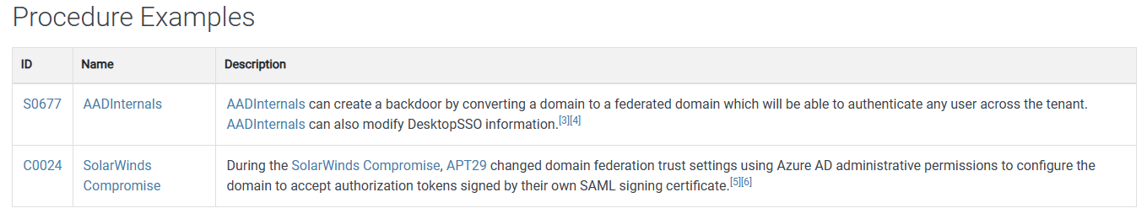
ID: S0677
名稱: AADInternals
描述: AADInternals 能夠通過將域轉變為聯盟域來創建後門，這將能夠在租戶中認證任何用戶。AADInternals 也可以修改 DesktopSSO 資訊。
ID: C0024
名稱: SolarWinds 事件
描述: 在 SolarWinds 事件中，APT29 利用 Azure AD 的管理權限更改了域聯盟信任設定，配置域接受由他們自己的 SAML 簽名證書簽名的授權令牌。

Slide 90
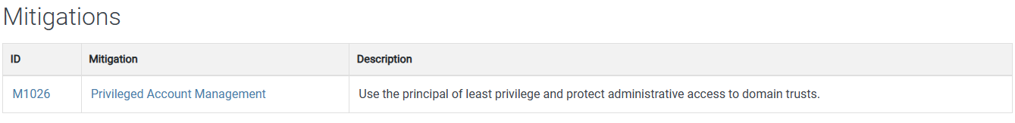
編號: M1026
事前預防: 特權賬戶管理
描述: 使用最小權限原則並保護對域信任的管理訪問權限。

Slide 91
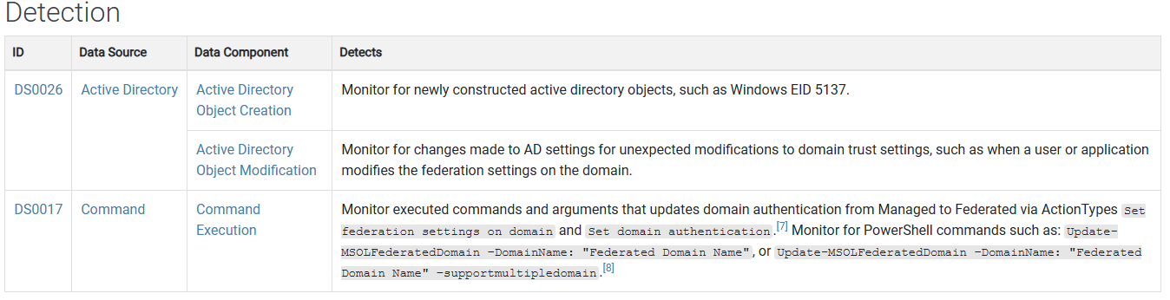
編號: DS0026
數據源: 活動目錄
數據組件: 活動目錄物件建立
偵測方式: 監控新建的活動目錄物件，例如 Windows 事件ID 5137。
數據組件: 活動目錄物件修改
偵測方式: 監控對 AD 設定所作的變更，對於域信任設定的意外修改進行監控，例如當用戶或應用程序修改域上的聯盟設定時。

Slide 92
編號: DS0017
數據源: 命令
數據組件: 命令執行
偵測方式: 監控執行的命令和參數，這些命令和參數會通過動作類型設定域上的聯盟設定和設定域身份驗證來更新域認證從受管理變為聯盟。監控 PowerShell 命令

Slide 93
閃避掉防禦機制Defense Evasion戰術的43大類型技術
Abuse Elevation Control Mechanism (5) 濫用權限控制機制
Access Token Manipulation (5) 存取權杖篡改
BITS Jobs BITS 任務
Build Image on Host 在主機上建立映像
Debugger Evasion 調試器規避
Deobfuscate/Decode Files or Information 解混淆/解碼檔案或訊息
Deploy Container 部署容器
Direct Volume Access 直接磁碟區存取

Slide 94
閃避掉防禦機制Defense Evasion戰術的43大類型技術
Domain Policy Modification (2) 網域原則修改
Execution Guardrails (1) 執行限制
Exploitation for Defense Evasion 為防禦規避而利用
File and Directory Permissions Modification (2) 檔案和目錄權限修改
Hide Artifacts (11) 隱藏痕跡
Hijack Execution Flow (12) 劫持執行流程
Impair Defenses (11) 削弱防禦

Slide 95
閃避掉防禦機制Defense Evasion戰術的43大類型技術
Impersonation 冒充
Indicator Removal (9) 指標移除
Indirect Command Execution 間接命令執行
Masquerading (9) 偽裝
Modify Authentication Process (8) 修改認證流程
Modify Cloud Compute Infrastructure (5) 修改雲端運算基礎設施
Modify Registry 修改登錄檔
Modify System Image (2) 修改系統映像

Slide 96
閃避掉防禦機制Defense Evasion戰術的43大類型技術
Network Boundary Bridging (1) 網路邊界橋接
Obfuscated Files or Information (12) 模糊檔案或資訊
Plist File Modification Plist 檔案修改
Pre-OS Boot (5) 作業系統前引導
Process Injection (12) 進程注入
Reflective Code Loading 反射式程式碼載入
Rogue Domain Controller 惡意網域控制器
Rootkit 根工具包

Slide 97
閃避掉防禦機制Defense Evasion戰術的43大類型技術
Subvert Trust Controls (6) 破壞信任控制
System Binary Proxy Execution (13) 系統二進位代理執行
System Script Proxy Execution (1) 系統腳本代理執行
Template Injection 模板注入
Traffic Signaling (2) 通訊訊號
Trusted Developer Utilities Proxy Execution (1) 受信任的開發者工具代理執行
Unused/Unsupported Cloud Regions 未使用/不支援的雲端區域

Slide 98
閃避掉防禦機制Defense Evasion戰術的43大類型技術
Use Alternate Authentication Material (4) 使用備用身分驗證材料
Valid Accounts (4) 有效帳戶
Virtualization/Sandbox Evasion (3) 虛擬化/沙盒規避
Weaken Encryption (2) 弱化加密
XSL Script Processing XSL 腳本處理

Slide 99
XSL Script Processing XSL 腳本處理
攻擊手可能會通過在 XSL 文件中嵌入腳本來繞過應用控制並隱藏代碼執行。
可擴展樣式表語言（XSL）文件通常用於描述和呈現 XML 文件中的數據。為了支持複雜操作，XSL 標準包括對各種語言中嵌入腳本的支持。
攻擊手可能會濫用這個功能來執行任意文件，同時可能繞過應用控制。
與受信任的開發者工具代理執行類似，微軟的命令行轉換工具二進制文件（msxsl.exe）可以安裝並用於執行嵌入在本地或遠程（通過 URL 引用）XSL 文件中的惡意 JavaScript。
由於 msxsl.exe 不是默認安裝的，敵手可能需要將其與投放的文件一起打包。Msxsl.exe 接受兩個主要參數，一個 XML 源文件和一個 XSL 樣式表。
由於 XSL 文件是有效的 XML，攻擊手可能會兩次調用相同的 XSL 文件。使用 msxsl.exe 時，攻擊手還可能為 XML/XSL 文件賦予任意的文件擴展名。

Slide 100
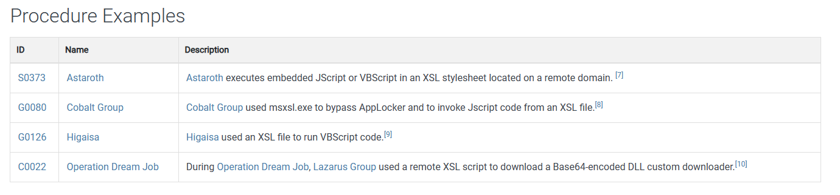
S0373 Astaroth
Astaroth 在遠程域上的 XSL 樣式表中執行內嵌的 JScript 或 VBScript。
G0080 Cobalt Group
Cobalt Group 使用 msxsl.exe 繞過 AppLocker，並從 XSL 文件中調用 Jscript 代碼。
G0126 Higaisa
Higaisa 使用一個 XSL 文件來運行 VBScript 代碼。
C0022 Operation Dream Job
在「Operation Dream Job」期間，Lazarus Group 使用了遠端 XSL 腳本來下載一個 Base64 編碼的 DLL 自定義下載器。

Slide 101
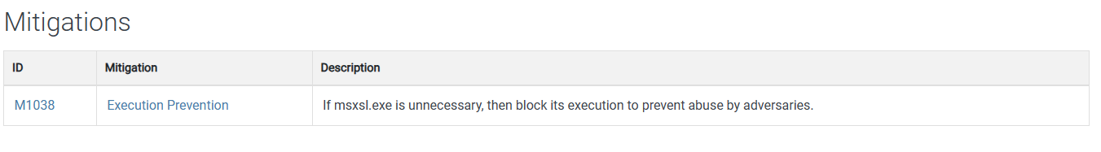
ID: M1038
緩解措施: 執行預防
描述: 如果 msxsl.exe 不是必需的，則應阻止其執行，以防止被敵手濫用

Slide 102
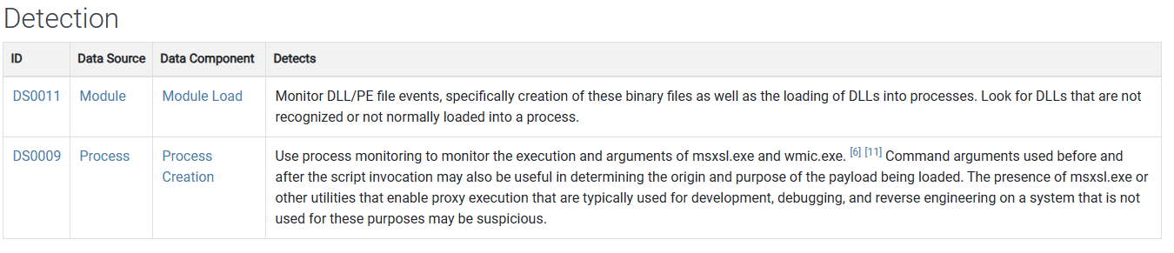
ID: DS0011
資料來源: 模組
資料組件: 模組加載
檢測: 監控 DLL/PE 檔案事件，尤其是這些二進制檔案的創建以及 DLL 被加載到進程中的情況。尋找不被識別或通常不會加載到進程中的 DLL。

Slide 103
ID: DS0009
資料來源: 進程
資料組件: 進程創建
檢測: 使用進程監控來監控 msxsl.exe 和 wmic.exe 的執行和參數。在腳本調用前後使用的命令參數也可能有助於確定正在加載的有效負荷的來源和目的。在不用於開發、調試和逆向工程的系統上發現 msxsl.exe 或其他可用於代理執行的工具可能是可疑的。

Slide 104
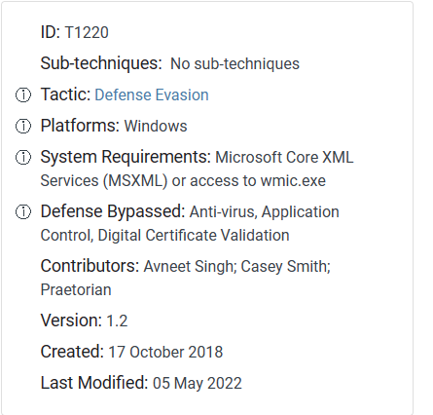
ID: T1220
子技術：無子技術
策略：防禦規避
平台：Windows
系統要求：Microsoft Core XML Services (MSXML) 或訪問 wmic.exe
規避的防禦：防病毒、應用控制、數位證書驗證

Slide 105
憑證存取Credential Access戰術的17大類型技術
Adversary-in-the-Middle (3) 中間人攻擊
Brute Force (4) 暴力破解
Credentials from Password Stores (5) 從密碼儲存中取得憑證
Exploitation for Credential Access 利用取得憑證
Forced Authentication 強制認證
Forge Web Credentials (2) 偽造Web憑證
Input Capture (4) 輸入擷取
Modify Authentication Process (8) 修改認證流程
Multi-Factor Authentication Interception 多因子認證攔截

Slide 106
憑證存取Credential Access戰術的17大類型技術
Multi-Factor Authentication Request Generation 多因素認證請求生成
Network Sniffing 網路嗅探
OS Credential Dumping (8) 作業系統憑證轉儲
Steal Application Access Token 竊取應用程式存取權令牌
Steal or Forge Authentication Certificates 竊取或偽造認證證書
Steal or Forge Kerberos Tickets (4) 竊取或偽造Kerberos票證
Steal Web Session Cookie 竊取Web會話cookie
Unsecured Credentials (8) 未加密的憑證

Slide 107
Multi-Factor Authentication Request Generation 多因素認證請求生成
攻擊手可能試圖通過生成發送給用戶的多因素認證（MFA）請求，來繞過多因素認證機制，並獲取帳戶訪問權限。
如果攻擊手擁有合法帳戶的憑證，但缺乏作為附加憑證和安全控制所需的二因素認證（2FA）或多因素認證（MFA）機制的訪問權限，他們可能無法完成登錄過程。
為了規避這一點，敵手可能會濫用自動生成推送通知到諸如Duo Push、Microsoft Authenticator、Okta或類似服務的MFA服務，讓用戶授予他們訪問自己帳戶的權限。
在某些情況下，攻擊手可能會持續重複登錄嘗試，以此向用戶轟炸MFA推送通知、短信和電話呼叫，最終可能導致用戶因應“MFA疲勞”而接受認證請求。

Slide 108
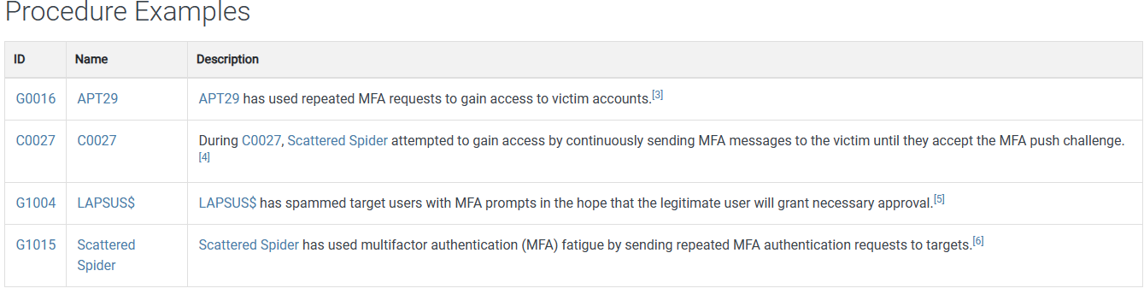
G0016 APT29
APT29 利用重複的 MFA 請求來取得受害者帳號的訪問權限。
C0027 C0027
在 C0027 行動期間，Scattered Spider 通過不斷發送 MFA 訊息給受害者，直到他們接受 MFA 推送挑戰以獲取訪問權限。
G1004 LAPSUS$
LAPSUS$ 向目標用戶發送了 MFA 提示的垃圾信息，希望合法用戶將授予必要的批准。
G1015 Scattered Spider
Scattered Spider 透過向目標發送重複的 MFA 認證請求，使用了多因素認證（MFA）疲勞攻擊。

Slide 109
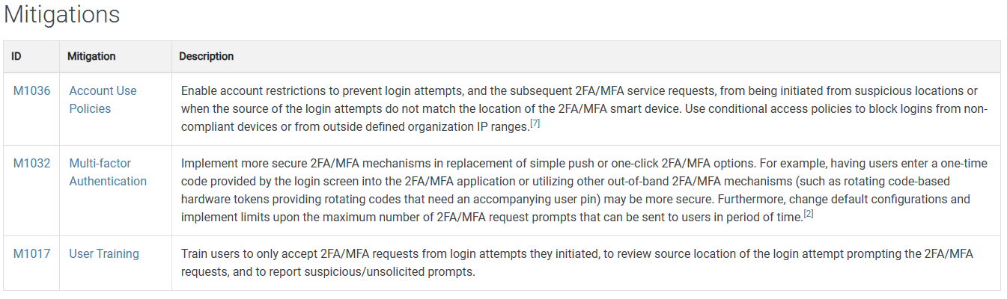
M1036 帳戶使用政策
啟用帳戶限制以防止從可疑位置發起的登錄嘗試，以及隨之而來的2FA/MFA服務請求，或當登錄嘗試的來源與2FA/MFA智能裝置的位置不匹配時。使用條件訪問策略來阻止從不符合標準的設備或組織定義的IP範圍外的登錄。
M1032 多因素認證
實施更安全的2FA/MFA機制，以取代簡單的推送或一鍵式2FA/MFA選項。此外，更改默認配置並實施限制，在一定時間內能發送給用戶的2FA/MFA請求提示的最大數量。

Slide 110
M1017 用戶培訓
培訓用戶僅接受他們發起的登錄嘗試中來的2FA/MFA請求，審查提示2FA/MFA請求的登錄嘗試的來源位置，並報告可疑的/未經請求的提示。

Slide 111
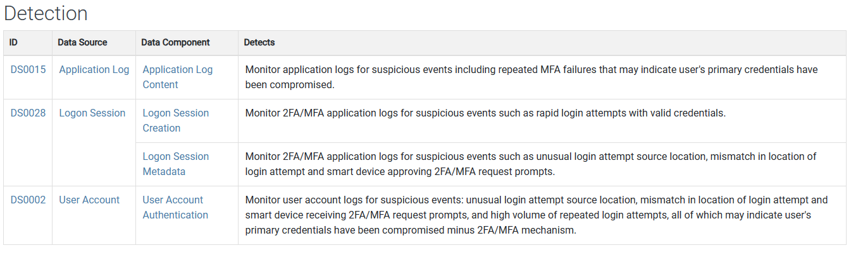
DS0015 Application Log 應用程序日誌
應用程序日誌內容Application Log
監視應用程序日誌以尋找可疑事件，包括重複的MFA失敗，這可能表明用戶的主要憑證已被泄露
DS0028 Application Log 登錄會話
Logon Session Creation登錄會話創建
監視2FA/MFA應用程序日誌以尋找可疑事件，例如使用有效憑證的快速登錄嘗試

Slide 112
Logon Session Metadata 登錄會話元數據
監視2FA/MFA應用程序日誌以尋找可疑事件，如不尋常的登錄嘗試來源位置，登錄嘗試與批准2FA/MFA請求提示的智能裝置位置不匹配。
DS0002 User Account 用戶賬戶
User Account用戶賬戶認證
監視用戶賬戶日誌以尋找可疑事件：不尋常的登錄嘗試來源位置，登錄嘗試與接收2FA/MFA請求提示的智能裝置位置不匹配，以及高量重複的登錄嘗試，所有這些都可能表明用戶的主要憑證已被泄露但不包括2FA/MFA機制。

Slide 113
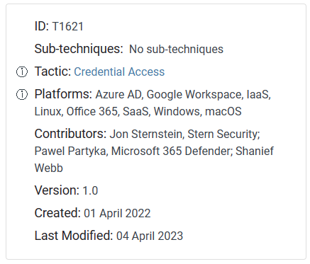
ID：T1621
子技術：無子技術
戰術：憑證訪問
平台：Azure AD、Google Workspace、IaaS、Linux、Office 365、SaaS、Windows、macOS

Slide 114
發現Discovery戰術的32大類型技術
Account Discovery (4) 帳戶發現
Application Window Discovery 應用程式視窗發現
Browser Information Discovery 瀏覽器資訊發現
Cloud Infrastructure Discovery 雲端基礎設施發現
Cloud Service Dashboard 雲端服務儀表板
Cloud Service Discovery 雲端服務發現
Cloud Storage Object Discovery 雲端儲存物件發現
Container and Resource Discovery 容器和資源發現
Debugger Evasion 調試器逃避

Slide 115
發現Discovery戰術的32大類型技術
Device Driver Discovery 裝置驅動程式發現
Domain Trust Discovery 網域信任發現
File and Directory Discovery 檔案和目錄發現
Group Policy Discovery 群組原則發現
Log Enumeration 日誌列舉
Network Service Discovery 網路服務發現
Network Share Discovery 網路分享發現
Network Sniffing 網路嗅探
Password Policy Discovery 密碼原則發現

Slide 116
發現Discovery戰術的32大類型技術
Peripheral Device Discovery 週邊設備發現
Permission Groups Discovery (3) 權限群組發現
Process Discovery 進程發現
Query Registry 查詢登錄檔
Remote System Discovery 遠端系統發現
Software Discovery (1) 軟體發現
System Information Discovery 系統資訊發現
System Location Discovery (1) 系統位置發現
System Network Configuration Discovery (2) 系統網路設定發現

Slide 117
發現Discovery戰術的32大類型技術
System Network Connections Discovery 系統網路連線發現
System Owner/User Discovery 系統擁有者/使用者發現
System Service Discovery 系統服務發現
System Time Discovery 系統時間發現
Virtualization/Sandbox Evasion (3)虛擬化/沙盒規避(3)

Slide 118
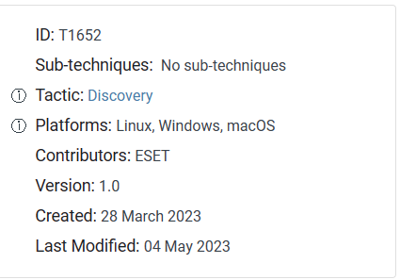
Device Driver Discovery 裝置驅動程式發現
攻擊者可能會嘗試在受害主機上列舉本地設備驅動程序。
設備驅動程序的資訊可能會突顯出各種洞察，這些洞察將影響後續行為
許多作業系統工具可能提供有關本地設備驅動程序的資訊
關於設備驅動程序的資訊（以及相關聯的服務，即系統服務發現）也可能在註冊表中可用。
在Linux/macOS上，設備驅動程序（以內核模塊的形式）可能在/dev中可見，或使用如lsmod和modinfo之類的工具。
ID：T1652
副技術：無
策略：發現
平台：Linux，Windows，macOS

Slide 119
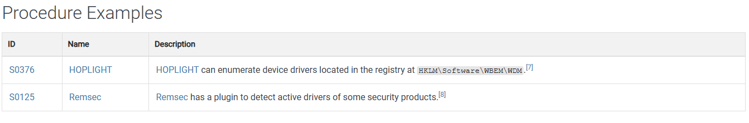
S0376 HOPLIGHT
HOPLIGHT 能夠列舉位於註冊表 HKLM\Software\WBEM\WDM 的設備驅動程序。
S0125 Remsec
Remsec 擁有一個插件，用來檢測某些安全產品的活動驅動程序。

Slide 120
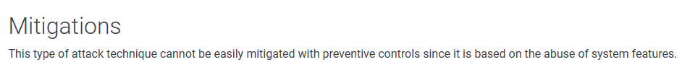
這種攻擊技術不能通過預防控制措施輕易地減輕，因為它是基於對系統功能的濫用。

Slide 121

DS0017 命令 命令執行
監控執行的命令（如lsmod、driverquery等），這些命令的參數可能凸顯出企圖惡意列舉設備驅動程序的嘗試。
DS0009 進程 作業系統API執行
監控API呼叫（如EnumDeviceDrivers()），這些呼叫可能企圖收集有關本地設備驅動程序的資訊。
進程創建
監控進程（如lsmod、driverquery.exe等），以識別可能突顯惡意列舉設備驅動程序的嘗試。
DS0024 Windows註冊表 Windows註冊表鍵訪問
監控訪問儲存在註冊表中有關設備及其相關驅動程序的資訊的嘗試

Slide 122
橫向移動Lateral Movement戰術的9大類型技術
Exploitation of Remote Services 利用遠端服務
Internal Spearphishing 內部釣魚
Lateral Tool Transfer 橫向工具傳輸
Remote Service Session Hijacking (2) 遠端服務會話劫持
Remote Services (8) 遠端服務
Replication Through Removable Media 透過可移動媒體複製
Software Deployment Tools 軟體部署工具
Taint Shared Content 污染共享內容
Use Alternate Authentication Material (4) 使用備用身分驗證材料

Slide 123

Remote Service Session Hijacking 遠端服務會話劫持
Sub-techniques (2) |  | 中文
ID | Name
T1563.001 | SSH Hijacking | SSH 劫持
T1563.002 | RDP Hijacking | RDP 劫持
攻擊手可能接管現有的遠端服務會話，以在環境中橫向移動。
使用者可能會使用有效的憑證登入專門設計用來接受遠端連接的服務。
攻擊手可能會奪取這些會話來在遠程系統上執行操作。
遠程服務會話劫持與使用遠程服務的不同之處在於，它是奪取現有的會話，而不是使用有效賬戶創建新的會話。
ID：T1563
子技術：T1563.001, T1563.002
戰術：橫向移動
平台：Linux, Windows, macOS
所需權限：SYSTEM, root

Slide 124

ID：M1042
預防：禁用或移除功能或程序
描述：如果不需要，禁用遠程服務（例如：SSH、RDP等）。
ID：M1030
預防：網絡分段
描述：啟用防火牆規則以阻止網絡安全區域內不必要的流量。

Slide 125
ID：M1026
預防：特權帳戶管理
描述：除非必要，否則不允許作為特權帳戶遠程訪問服務。
ID：M1018
預防：用戶帳戶管理
描述：如果必須遠程訪問，限制遠程用戶的權限。

Slide 126


Slide 127
ID：DS0017
數據源：命令
數據組件：命令執行
偵測：監控執行的命令和參數，這些命令和參數可能會接管與遠程服務的預存在會話，以在環境中橫向移動。
ID：DS0028
數據源：登錄會話
數據組件：登錄會話創建
偵測：監控用戶帳戶登錄到他們通常不會訪問的系統，或者在相對較短的時間內對多個系統的訪問模式。

Slide 128
ID：DS0029
數據源：網絡流量
數據組件：網絡流量內容
偵測：監視和分析與協議相關的流量模式和封包檢查，利用SSL/TLS檢查加密流量，這些流量不符合預期的協議標準和流量流動。考慮與進程監控和命令行相關聯，以偵測異常的進程執行和與流量模式相關的命令行參數異常。
網絡流量流
偵測：監視網絡數據以發現不常見的數據流。利用網絡的進程如果通常不進行網絡通信或從未見過，則是可疑的。
ID：DS0009
數據源：進程
數據組件：進程創建
偵測：監控新執行的進程，這些進程可能會接管與遠程服務的預存在會話，以在環境中橫向移動。

Slide 129
Remote Service Session Hijacking : SSH 劫持(T1563.001)
攻擊手可能會劫持合法用戶的SSH會話，在環境中橫向移動。安全外殼協議（SSH）是在Linux和macOS系統上遠程訪問的標準方式。
它允許用戶通過加密隧道連接到另一系統，通常通過密碼、證書或使用非對稱加密鑰匙對進行身份驗證。
為了從被入侵的主機上橫向移動，攻擊手可能會利用通過公鑰身份驗證在活動SSH會話中與其他系統建立的信任關係
劫持到另一系統的現有連接。這可能是通過入侵SSH代理本身或訪問代理的套接字來實現的。
如果敵手能夠獲得root訪問權限，那麼劫持SSH會話可能相當容易。
SSH劫持與使用SSH不同，它是劫持已存在的SSH會話，而不是使用有效賬戶創建新的會話。

Slide 130

M1042 禁用或移除功能或程序
確保在不明確需要此功能的系統上禁用代理轉發，以防止被濫用。
M1027 密碼策略
確保SSH密鑰對有強密碼，並避免使用密鑰存儲技術如ssh-agent，除非它們得到適當保護。
M1026 特權帳戶管理
不允許通過SSH作為root或其他特權帳戶遠程訪問。
M1022 限制文件和目錄權限
確保設置適當的文件權限並加強系統安全，以防止root權限提升的機會。

Slide 131


Slide 132
DS0017 命令 命令執行
監控已執行的命令和參數，這些可能會劫持合法用戶的SSH會話在環境中進行橫向移動。
DS0028 登錄會話 登錄會話創建
監控用戶帳戶登錄到他們通常不會訪問的系統，或者在相對較短的時間內訪問多個系統的模式。還要監控SSH-agent套接字文件被不同用戶使用的情況。
DS0029 網絡流量 網絡流量內容
監控和分析與協議相關的流量模式和數據包檢查，這些協議不遵循預期的協議標準和流量流動。考慮與進程監控和命令行結合，以檢測與流量模式相關的異常進程執行和命令行參數
網絡流量流
監控網絡數據中不常見的數據流動。通常不進行網絡通信或以前從未見過的利用網絡的進程是可疑的。
DS0009 進程 進程創建
監控可能劫持合法用戶的SSH會話以在環境中進行橫向移動的新執行進程。

Slide 133

編號：T1563.001
子技術於：T1563
戰術：橫向移動
平台：Linux、macOS
系統要求：啟用SSH服務、配置信任關係、已建立連接
所需權限：root

Slide 134
Remote Service Session Hijacking :RDP 劫持(T1563.002)
敵對者可能劫持合法用戶的遠端桌面會話以在環境中橫向移動。
遠端桌面是作業系統中的常見功能。它允許用戶登入遠端系統的系統桌面圖形用戶介面的互動會話。
微軟將其遠端桌面協議（RDP）的實現稱為遠端桌面服務（RDS）。
敵對者可能執行RDP會話劫持，涉及竊取合法用戶的遠程會話。
通常，當有人試圖竊取他們的會話時，用戶會收到通知。
使用系統權限並使用終端服務控制台，c:\windows\system32\tscon.exe [要被竊取的會話編號]，敵對者可以在不需要憑證或用戶提示的情況下劫持會話。
可以在遠程或本地以及活動或斷開的會話中完成。
這還可能導致遠程系統發現和權限提升，通過竊取域管理員或更高特權賬戶的會話。
所有這些都可以使用原生Windows命令完成，但它也已被添加為紅隊工具的功能。

Slide 135

G0001 Axiom
Axiom 使用包括RDP在內的遠端管理工具針對受害者。
S0366 WannaCry
WannaCry 枚舉當前的遠端桌面會話並嘗試在每個會話上執行惡意軟件。

Slide 136


Slide 137
M1047 審核
定期審核遠端桌面用戶組的成員身份。從遠端桌面用戶組中移除不必要的帳戶和組。
M1042 禁用或移除功能或程序
如果RDP服務不是必需的，則禁用它。
M1035 限制通過網路訪問資源
使用遠端桌面閘道。
M1030 網絡分割
啟用防火牆規則以阻止網絡安全區域內的RDP流量。
M1028 操作系統配置
更改組策略對象以定義更短的會話超時和任何單個會話可以活動的最長時間。更改GPO以指定斷開連接的會話在遠端桌面會話主機服務器上保持活動的最大時間。
M1026 特權帳戶管理
考慮從允許通過RDP登錄的群組列表中移除本地管理員群組。
M1018 用戶帳戶管理
如果必要的話，限制遠程用戶權限。

Slide 138


Slide 139
DS0017 命令 命令執行
監控使用cmd.exe /k或cmd.exe /c作為其參數的服務創建，以檢測RDP會話劫持。Windows PowerShell日誌事件ID 4104（PS腳本執行）可以用來捕獲可能包含用作RDP劫持前奏的命令的PowerShell腳本塊內容。
DS0028 登錄會話 登錄會話創建
RDP的使用可能是合法的，這取決於網絡環境以及它的使用方式。其他因素，如訪問模式和遠程登錄後發生的活動，可能表明RDP的可疑或惡意行為。當用戶使用RDP登錄遠程機器時，將生成Windows安全日誌事件ID 4624（一個帳戶成功登錄）。
將登錄會話創建事件與RDP網絡流量相關聯，可以提供更清晰的RDP活動圖像，並作為調查可疑RDP連接的有用起點。
DS0029 網絡流量 網絡流量內容
監控和分析不符合預期的協議標準和流量的流量模式和數據包檢查。考慮與進程監控和命令行相關聯，以檢測與流量模式相關的異常進程執行和命令行參數。

Slide 140
如Zeek等網絡分析框架可用於捕獲、解碼和警報包括RDP在內的網絡協議。
網絡流量流
監控網絡數據，以尋找不常見的數據流。不通常進行網絡通信或之前從未見過的進程使用網絡是可疑的。RDP會話可能會分解為多個流，因此需要聚合。
基於基準RDP網絡流量的異常檢測使用機器學習或其他方法可能是警報潛在RDP會話劫持的可行方法。
DS0009 進程 進程創建
考慮監控tscon.exe的使用情況。使用tscon.exe劫持RDP會話需要SYSTEM級別的權限。因此，我們建議還要尋找可能用於此目的的權限提升技術，與RDP會話劫持結合使用。
除了tscon.exe，mstsc.exe同樣可以用來劫持現有的RDP會話。在這種情況下，我們建議查找命令行參數/noconsentPrompt和/shadow:

Slide 141

ID：T1563.002
子技術於：T1563
戰術：橫向移動
平台：Windows

Slide 142
收集Collection戰術的17大類型技術
Adversary-in-the-Middle (3) 中間人攻擊
Archive Collected Data (3) 存檔已收集的數據
Audio Capture 音頻捕獲
Automated Collection 自動收集
Browser Session Hijacking 瀏覽器會話劫持
Clipboard Data 剪貼板數據
Data from Cloud Storage 來自雲存儲的數據
Data from Configuration Repository (2) 來自配置存儲庫的數據
Data from Information Repositories (3) 來自信息存儲庫的數據

Slide 143
收集Collection戰術的17大類型技術
Data from Local System 來自本地系統的數據
Data from Network Shared Drive 來自網絡共享驅動器的數據
Data from Removable Media 來自可移動媒體的數據
Data Staged (2) 數據分段 (2)
Email Collection (3) 郵件收集 (3)
Input Capture (4) 輸入捕獲 (4)
Screen Capture 屏幕捕獲
Video Capture 視頻捕獲

Slide 144
Browser Session Hijacking 瀏覽器會話劫持
攻擊者可能會利用瀏覽器軟件中的安全漏洞和固有功能，通過各種瀏覽器會話劫持技術來更改內容、修改用戶行為和攔截信息。
一個具體的例子是攻擊者將軟件注入到瀏覽器中，這使他們能夠繼承用戶的cookies、HTTP會話和SSL客戶端證書，然後使用瀏覽器作為進入已驗證內網的方式。
執行基於瀏覽器的行為，如橫向移動，可能需要特定的進程許可權，如SeDebugPrivilege和/或高完整性/管理員權限。
另一個例子涉及通過在用戶的瀏覽器中設置代理來轉接攻擊者瀏覽器的流量，這將重新導向網絡流量。這不會以任何方式改變用戶的流量，而且代理連接一旦瀏覽器關閉即可斷開。
攻擊者將承擔代理被注入的任何瀏覽器進程的安全上下文。瀏覽器通常為每個打開的標籤創建一個新進程，權限和證書相應地被分開。
擁有這些權限的攻擊者可以潛在地瀏覽到內網上的任何資源，如Sharepoint或webmail，這些是通過瀏覽器可以訪問的，並且瀏覽器具有足夠的權限。瀏覽器橫向移動還可能繞過由2因素身份驗證提供的安全性。

Slide 145


Slide 146
S0531 Grandoreiro
Grandoreiro 可以監視瀏覽器活動以對網上銀行行為進行監控，並顯示全屏覆蓋圖像以阻止用戶訪問意圖的網站或展示額外的數據字段。
S0331 Agent Tesla
Agent Tesla 能夠通過表單攔截從網絡數據表單中提取數據。
S0484 Carberp
Carberp 已在用戶通過 SSL 會話執行登錄時捕獲憑據。
S0631 Chaes
Chaes 使用 Puppeteer 模組鉤住和監視 Chrome 網絡瀏覽器，從受感染的主機收集用戶信息。
S0154 Cobalt Strike
Cobalt Strike 可以進行瀏覽器橫向移動和注入到用戶的瀏覽器中，從而繼承 cookies、經過身份驗證的 HTTP 會話和客戶端 SSL 證書。
S0384 Dridex
Dridex 可以通過網頁注入進行瀏覽器攻擊，以竊取信息，例如憑證、證書和 cookies。

Slide 147
S0483 IcedID
IcedID 已使用網頁注入攻擊重定向受害者到仿冒網站，旨在搜集銀行和其他憑證。IcedID 可以使用自簽名的 TLS 證書與仿冒網站連接，同時與合法網站保持實時連接，以在瀏覽器中顯示正確的 URL 和證書。
S0530 Melcoz
Melcoz 可以監控受害者的瀏覽器網上銀行會話，並顯示一個覆蓋窗口以在後台操控會話。
S0650 QakBot
QakBot 能夠使用先進的網頁注入來竊取網絡銀行憑據。
S0266 TrickBot
TrickBot 使用網頁注入和瀏覽器重定向欺騙用戶在假的或修改過的網頁上提供他們的登錄憑證。
S0386 Ursnif
Ursnif 已經向銀行網站注入 HTML 代碼，以竊取敏感的網上銀行信息（例如：用戶名和密碼）。

Slide 148

M1018 使用者帳號管理
由於瀏覽器機動需要從高完整性進程啟動，限制用戶權限以及解決提升權限和繞過用戶帳戶控制的機會可以限制這種技術的曝光。
M1017 用戶訓練
定期並且在不再需要時關閉所有瀏覽器會話。

Slide 149

DS0028 登入會話 登入會話建立
身份認證日誌可用於審計特定網絡應用的登錄活動，但如果活動符合典型用戶行為，則可能難以區分惡意登錄與良性登錄。
DS0009 進程 進程訪問
由於敵手流量可能被正常用戶流量所掩蓋，這可能是一個難以偵測的技術。應監控對瀏覽器應用程序的進程注入行為。
進程修改
由於敵手流量可能被正常用戶流量所掩蓋，這可能是一個難以偵測的技術。應監控對瀏覽器應用程序的進程注入行為。

Slide 150

ID: T1185
子技術: 無
戰術: 收集
平台: Windows
所需權限: 管理員，SYSTEM

Slide 151
命令與控制Command and Control戰術的17大類型技術
Application Layer Protocol (4) 應用層協議
Communication Through Removable Media 通過可移動媒體的通信
Content Injection 內容注入
Data Encoding (2) 數據編碼
Data Obfuscation (3) 數據混淆
Dynamic Resolution (3) 動態解析
Encrypted Channel (2) 加密通道
Fallback Channels 備用通訊路徑
Ingress Tool Transfer 入侵工具傳輸

Slide 152
命令與控制Command and Control戰術的17大類型技術
Multi-Stage Channels 多級通道
Non-Application Layer Protocol 非應用層協議
Non-Standard Port 非標準端口
Protocol Tunneling 協議隧道
Proxy (4) 代理
Remote Access Software 遠程訪問軟件
Traffic Signaling (2) 流量信令
Web Service (3) 網路服務

Slide 153

Encrypted Channel 加密通道
Sub-techniques (2) |  | 中文
ID | Name
T1573.001 | Symmetric Cryptography | 對稱密碼學
T1573.002 | Asymmetric Cryptography | 非對稱密碼學
攻擊者可能會使用已知的加密演算法來隱藏命令和控制流量，而不是依賴通信協定所提供的固有保護。
儘管使用了安全的演算法，如果秘密密鑰被編碼或在惡意軟體樣本/配置文件中生成
這些實現可能仍容易被逆向工程破解。
ID: T1573
子技術: T1573.001, T1573.002
戰術: 命令與控制
適用平台: Linux、Windows、macOS

Slide 154


Slide 155
G0016 APT29
APT29 使用了多層加密技術於惡意軟件中，以保護C2通訊。
G1002 BITTER
BITTER 已對其C2通訊進行加密。
S0631 Chaes
Chaes 已使用加密技術於其C2通道。
S0498 Cryptoistic
Cryptoistic 可以與C2進行加密通訊。
S0032 gh0st RAT
gh0st RAT 已加密TCP通訊以避開檢測。
S0681 Lizar
Lizar 可以支持客戶端與服務器之間的加密通訊。

Slide 156
S1016 MacMa
MacMa 使用TLS加密來初始化一個自定義的C2通訊協議。
G0059 Magic Hound
Magic Hound 在C2通訊中使用了加密的http代理。
S0198 NETWIRE
NETWIRE 可以加密C2通訊。
S1012 PowerLess
PowerLess 可以使用加密通道進行C2通訊。
S1046 PowGoop
PowGoop 可以從C2接收加密指令。
S0662 RCSession
RCSession 可以使用加密信標與C2進行簽到。
G0081 Tropic Trooper
Tropic Trooper 已加密與C2的流量，以防止網絡檢測。

Slide 157

M1031
網絡入侵預防：
利用網絡簽名來識別特定對手惡意軟體的流量的網絡入侵檢測和預防系統，可以用來在網絡層面減輕活動。
M1020
SSL/TLS 檢查：
SSL/TLS 檢查可以用來查看加密會話的內容，以尋找惡意軟體通信協定的基於網絡的指標。

Slide 158

資料來源ID：DS0029
資料來源：網絡流量
資料組件：網絡流量內容
檢測內容：
監控和分析與協議相關的流量模式和數據包檢查，尤其是那些不符合預期的協議標準和流量流向的協議。
考慮與進程監控和命令行分析的相關性，以便檢測與流量模式有關的異常進程執行和命令行參數。

Slide 159

Encrypted Channel :對稱密碼學(T1573.001)
攻擊手可能會使用已知的對稱加密算法來隱藏命令和控制流量
而不是依賴通信協議提供的任何固有保護。
對稱加密算法使用相同的密鑰進行明文加密和密文解密。
常見的對稱加密算法包括AES、DES、3DES、Blowfish和RC4。
ID: T1573.001
子技術於: T1573
戰術: 指揮與控制
平台: Linux, Windows, macOS

Slide 160


M1031 網絡入侵預防
使用網絡簽名來識別特定對手惡意軟件流量的網絡入侵檢測與預防系統，可以用來在網絡層面減輕活動。
DS0029 網絡流量 網絡流量內容
監控和分析與協議相關的流量模式和封包檢查，這些協議不遵循預期的協議標準和流量流動。
考慮與進程監控和命令行監控相關聯，以偵測與流量模式相關的異常進程執行和命令行參數。

Slide 161

Encrypted Channel :非對稱密碼學 (T1573.002)
攻擊手可能會使用已知的非對稱加密算法來隱藏命令和控制流量，而不是依賴通信協議提供的固有保護。
非對稱密碼學，也稱為公鑰密碼學，每方使用一對密鑰：一個公鑰可以自由分發，一個私鑰。
由於密鑰的生成方式，發送者用接收者的公鑰加密數據，而接收者用他們的私鑰解密數據。
這確保了只有意圖中的接收者才能讀取加密的數據。常見的公鑰加密算法包括RSA和ElGamal。
為了效率，許多協議（包括SSL/TLS）在建立連接後使用對稱密碼學，
但用非對稱密碼學來建立或傳輸密鑰。因此，這些協議被歸類為非對稱密碼學。
識別碼：T1573.002
子技術於：T1573
戰術：指揮與控制
平台：Linux、Windows、macOS

Slide 162

M1031：網絡入侵預防
描述：
可以使用使用網絡簽名的網絡入侵檢測與預防系統來識別特定敵手惡意軟件的流量，以緩解網絡層面的活動。
M1020：SSL/TLS檢查
描述：
SSL/TLS檢查可以用來查看加密會話的內容，以尋找基於網絡的惡意軟件通訊協議指標。

Slide 163

DS0029 ：網絡流量
數據組件：網絡流量內容
偵測方式： 監控並分析與不符合預期協議標準及流量流動相關的流量模式和封包檢查。
考慮與進程監控和命令行分析相關聯，以偵測與流量模式有關的異常進程執行和命令行參數。

Slide 164
外洩Exfiltration戰術的9大類型技術
Automated Exfiltration (1) 自動外洩
Data Transfer Size Limits 數據傳輸大小限制
Exfiltration Over Alternative Protocol (3) 通過替代協議的外洩
Exfiltration Over C2 Channel 通過C2通道的外洩
Exfiltration Over Other Network Medium (1) 通過其他網絡媒介的外洩
Exfiltration Over Physical Medium (1) 通過物理媒介的外洩
Exfiltration Over Web Service (3) 通過Web服務的外洩
Scheduled Transfer 定期傳輸
Transfer Data to Cloud Account 將數據傳輸到雲帳戶

Slide 165

Automated Exfiltration 自動外洩
Sub-techniques (1) |  | 中文
ID | Name
T1020.001 | Traffic Duplication | 流量重複
敵手可能會在收集過程中，透過使用自動化處理的方式，滲透像是敏感文件等資料。
當使用自動化滲透時，其他滲透技術也很可能被應用來將信息傳輸出網絡。
ID: T1020
子技術：T1020.001
策略：數據外泄（Exfiltration）
平台：Linux、網絡、Windows、macOS

Slide 166

這種攻擊技術不能通過預防控制措施輕易地進行緩解，因為它是基於對系統功能的濫用。

Slide 167
DS0017 命令 命令執行
監控執行的命令和參數，這些命令和參數可能在收集過程後透過自動處理將數據外泄。
DS0022 文件 文件訪問
監控對文件的異常訪問行為，特別是那些在收集過程後透過自動處理訪問敏感文件的行為。
DS0029 網絡流量 網絡連接創建
監控與執行收集活動的進程相關的新建立的網絡連接，特別是那些涉及異常/不受信任主機的連接。
網絡流量內容
監控網絡流量內容，尋找數據外泄的證據。考慮與進程監控和與收集及外泄相關的命令行進行關聯。
網絡流量流向
監控和分析與不符合預期協議標準和流量流向的協議相關的網絡流量。考慮分析由不受信任主機、意外硬件設備或其他非常見數據流向發出或接收的新建連接。
DS0012 腳本 腳本執行
監控任何嘗試啟用系統上腳本執行的行為是否為可疑。
如果系統上通常不使用腳本，但被啟用，則在修補或其他管理員功能之外運行的腳本被視為可疑。可能的話，應從文件系統中捕獲腳本，以確定它們的行為和意圖。

Slide 168

Automated Exfiltration :流量重複(T1020.001)
攻擊手可能利用流量鏡像功能自動化地透過被侵害的基礎設施進行數據外泄。
流量鏡像是某些設備的原生特性，通常用於網絡分析。
攻擊手可能濫用流量鏡像功能，將網絡流量鏡像或重定向經過他們控制的其他基礎設施。通過ROMMONkit或修補系統映像，對網絡設備進行惡意修改以啟用流量重定向可能是可行的。
許多基於雲的環境也支持流量鏡像。
攻擊手可能會結合使用流量複製和網絡側聽、輸入捕獲或中間人攻擊，具體取決於敵手的目標和目的。
ID: T1020.001
子技術於： T1020
戰術：數據外泄
平台：IaaS（基礎設施即服務），網絡

Slide 169

M1041 加密敏感信息
確保所有有線和/或無線流量得到適當加密。使用認證協議的最佳實踐。
M1018 用戶帳戶管理
在雲環境中，確保用戶未獲授權創建或修改流量鏡像，除非明確需要。

Slide 170

DS0029 網絡流量
網絡連接建立:
監控由異常或不受信任的主機發送或接收的新建網絡連接。
網絡流量流向:
監控和分析與不符合預期協議標準和流量流向的網絡流量。
考慮分析由不受信任的主機、非預期的硬件設備或其他不常見的數據流發送或接收的新建網絡連接。

Slide 171
衝擊Impact戰術的14大類型技術
Account Access Removal 帳戶訪問移除
Data Destruction 數據銷毀
Data Encrypted for Impact 用於影響的數據加密
Data Manipulation (3) 數據操縱
Defacement (2) 網站塗改
Disk Wipe (2) 磁盤抹除
Endpoint Denial of Service (4) 端點阻斷服務
Financial Theft 財務竊取
Firmware Corruption 固件損壞

Slide 172
衝擊Impact戰術的14大類型技術
Inhibit System Recovery 抑制系統恢復
Network Denial of Service (2) 網絡阻斷服務
Resource Hijacking 資源劫持
Service Stop 服務停止
System Shutdown/Reboot 系統關機/重啟

Slide 173
Inhibit System Recovery 抑制系統恢復
攻擊手可能會刪除或移除內置的數據，並關閉旨在幫助恢復受損系統的服務，以防止恢復。
這可能會拒絕訪問可用的備份和恢復選項。
操作系統可能包含可以幫助修復受損系統的功能
攻擊手可能會禁用或刪除系統恢復功能，以增強數據破壞和數據加密影響的效果。
攻擊手可能會禁用恢復通知，然後損壞備份。
攻擊手還可能刪除連接到其網絡的“在線”備份——無論是通過網絡存儲介質還是通過同步到雲服務的文件夾。
在雲環境中，敵手可能會禁用版本控制和備份政策，並刪除設計用於災難恢復情境中的快照、機器映像和對象的先前版本。

Slide 174

ID: M1053: 數據備份
描述:
考慮實施 IT 災難恢復計劃，該計劃包含定期進行數據備份的程序，這些備份可用於恢復組織數據。確保備份存儲在系統外部並受到保護，防止敵手可能用來獲取訪問權限並銷毀備份以防止恢復的常見方法。在雲環境中，盡可能在存儲對象上啟用版本控制，並將備份複製到其他賬戶或地區，以將其與原始副本隔離。

Slide 175
ID: M1028: 操作系統配置
描述:
考慮實施技術控制，以防止禁用參與系統恢復的服務或刪除文件。此外，使用以下命令確保 WinRE 被啟用：reagentc /enable。
ID: M1018: 用戶賬戶管理
描述:
限制對備份擁有訪問權限的用戶賬戶，僅限於需要該訪問權限的賬戶。

Slide 176


Slide 177
DS0010: 雲存儲
雲存儲刪除:
監控意外刪除雲存儲對象的活動（例如：AWS delete-object），尤其是那些與雲備份相關的對象。
DS0017: 命令
命令執行:
使用過程監控來監視參與抑制系統恢復的二進制文件的執行和命令行參數，如 vssadmin、wbadmin 和 bcdedit。
DS0022: 文件
文件刪除:
Windows 事件日誌，例如事件 ID 524 指示系統目錄被刪除，可能包含與可疑活動相關的條目。

Slide 178
DS0009: 過程
過程創建:
使用過程監控來監視參與抑制系統恢復的二進制文件的執行和命令行參數。在破壞一個系統網絡之後，威脅行動者常常嘗試刪除/調整影子副本，以防止管理員將系統恢復到攻擊前的版本。通常通過 vssadmin 來完成，vssadmin 是一個合法的 Windows 工具，用於與影子副本交互。
這種行動經常被勒索軟件使用，可能導致在攻擊後恢復系統失敗。偽代碼檢測專注於 Windows 安全和 Sysmon 過程創建（事件 ID 為 4688 和 1）。
使用 wmic 刪除影子副本會產生 WMI-Activity Operationnal 5857 事件，如果操作失敗，還可能產生 5858 事件。當攻擊者使用 wmic 而沒有過程創建和/或用於取證時，這兩個事件 ID 可能很有趣。
分析 1 - 檢測影子副本刪除或調整
deleted_copy = 過濾過程中的 (（事件 ID ="4688" 或 事件 ID ="1"）（CommandLine="vssadmin delete shadows" 或 CommandLine="wmic shadowcopy delete" 或 CommandLine="vssadmin resize shadowstorage"））或（事件 ID ="5857" 提供者名稱="MSVSS__PROVIDER"）或（事件 ID ="5858" 操作="Win32_ShadowCopy"）
分析 2 - BCDEdit 故障恢復修改
bcdedit_commands = 過濾過程中的（ exe = "C:\Windows\System32\bcdedit.exe" 並且命令行包含 "recoveryenabled"）

Slide 179
DS0019: 服務
服務元數據:
監控參與系統恢復的服務的狀態。
注意：對於 Windows，可以使用事件 ID 7040 來提醒服務啟動類型的變化（例如，從啟動時啟用變為禁用），這與系統恢復有關。
DS0020: 快照
快照刪除:
監控意外刪除快照的活動（例如：AWS delete-snapshot），尤其是那些與雲備份相關的快照。
DS0024: Windows 註冊表
Windows 註冊表鍵修改:
監控註冊表中與系統恢復

Slide 180

ID：T1490
子技術：無
戰術：影響
平台：容器, IaaS, Linux, 網絡, Windows, macOS
影響類型：可用性

